Slide 1
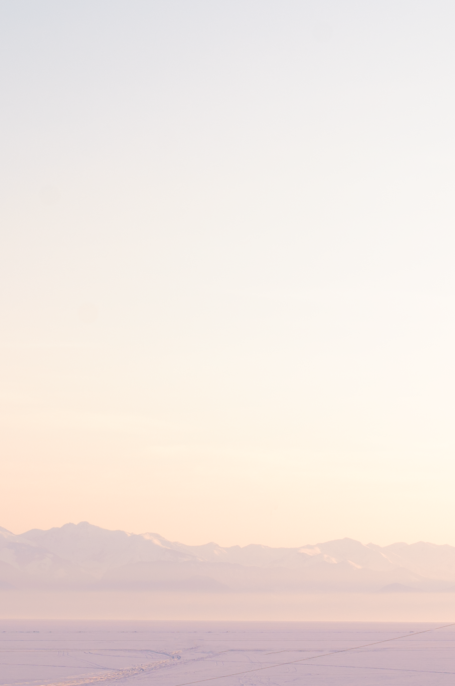


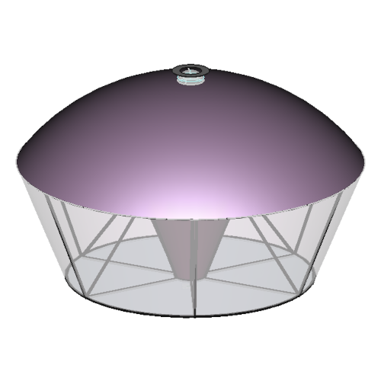
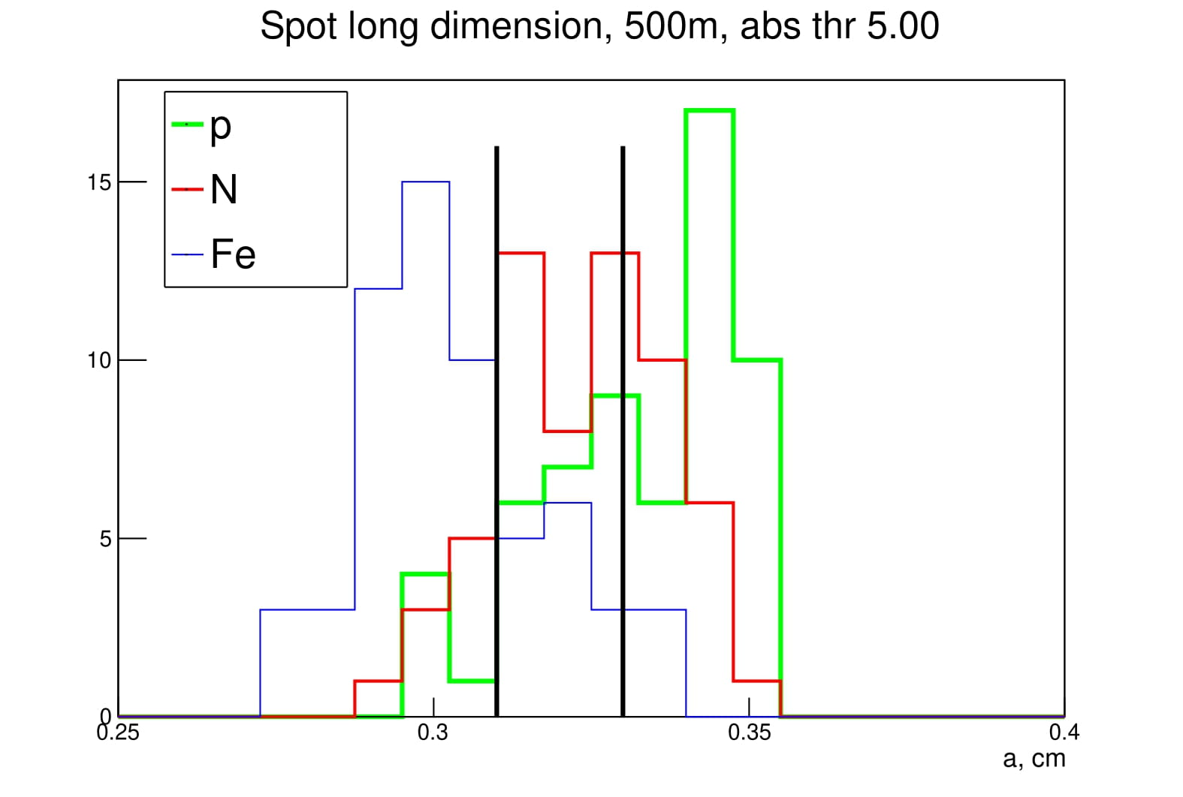
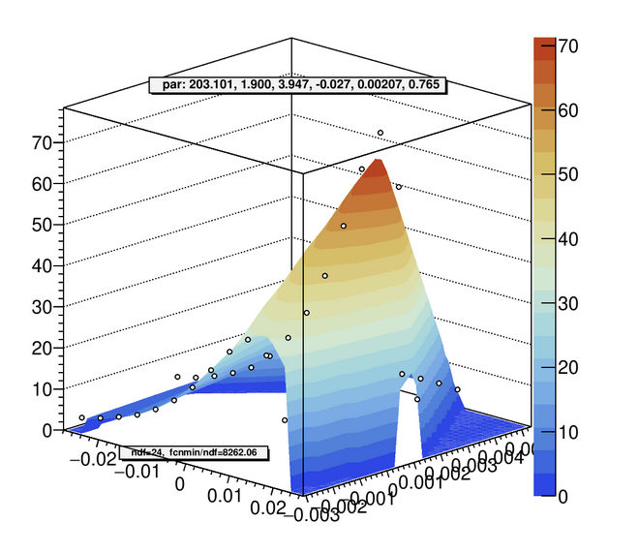
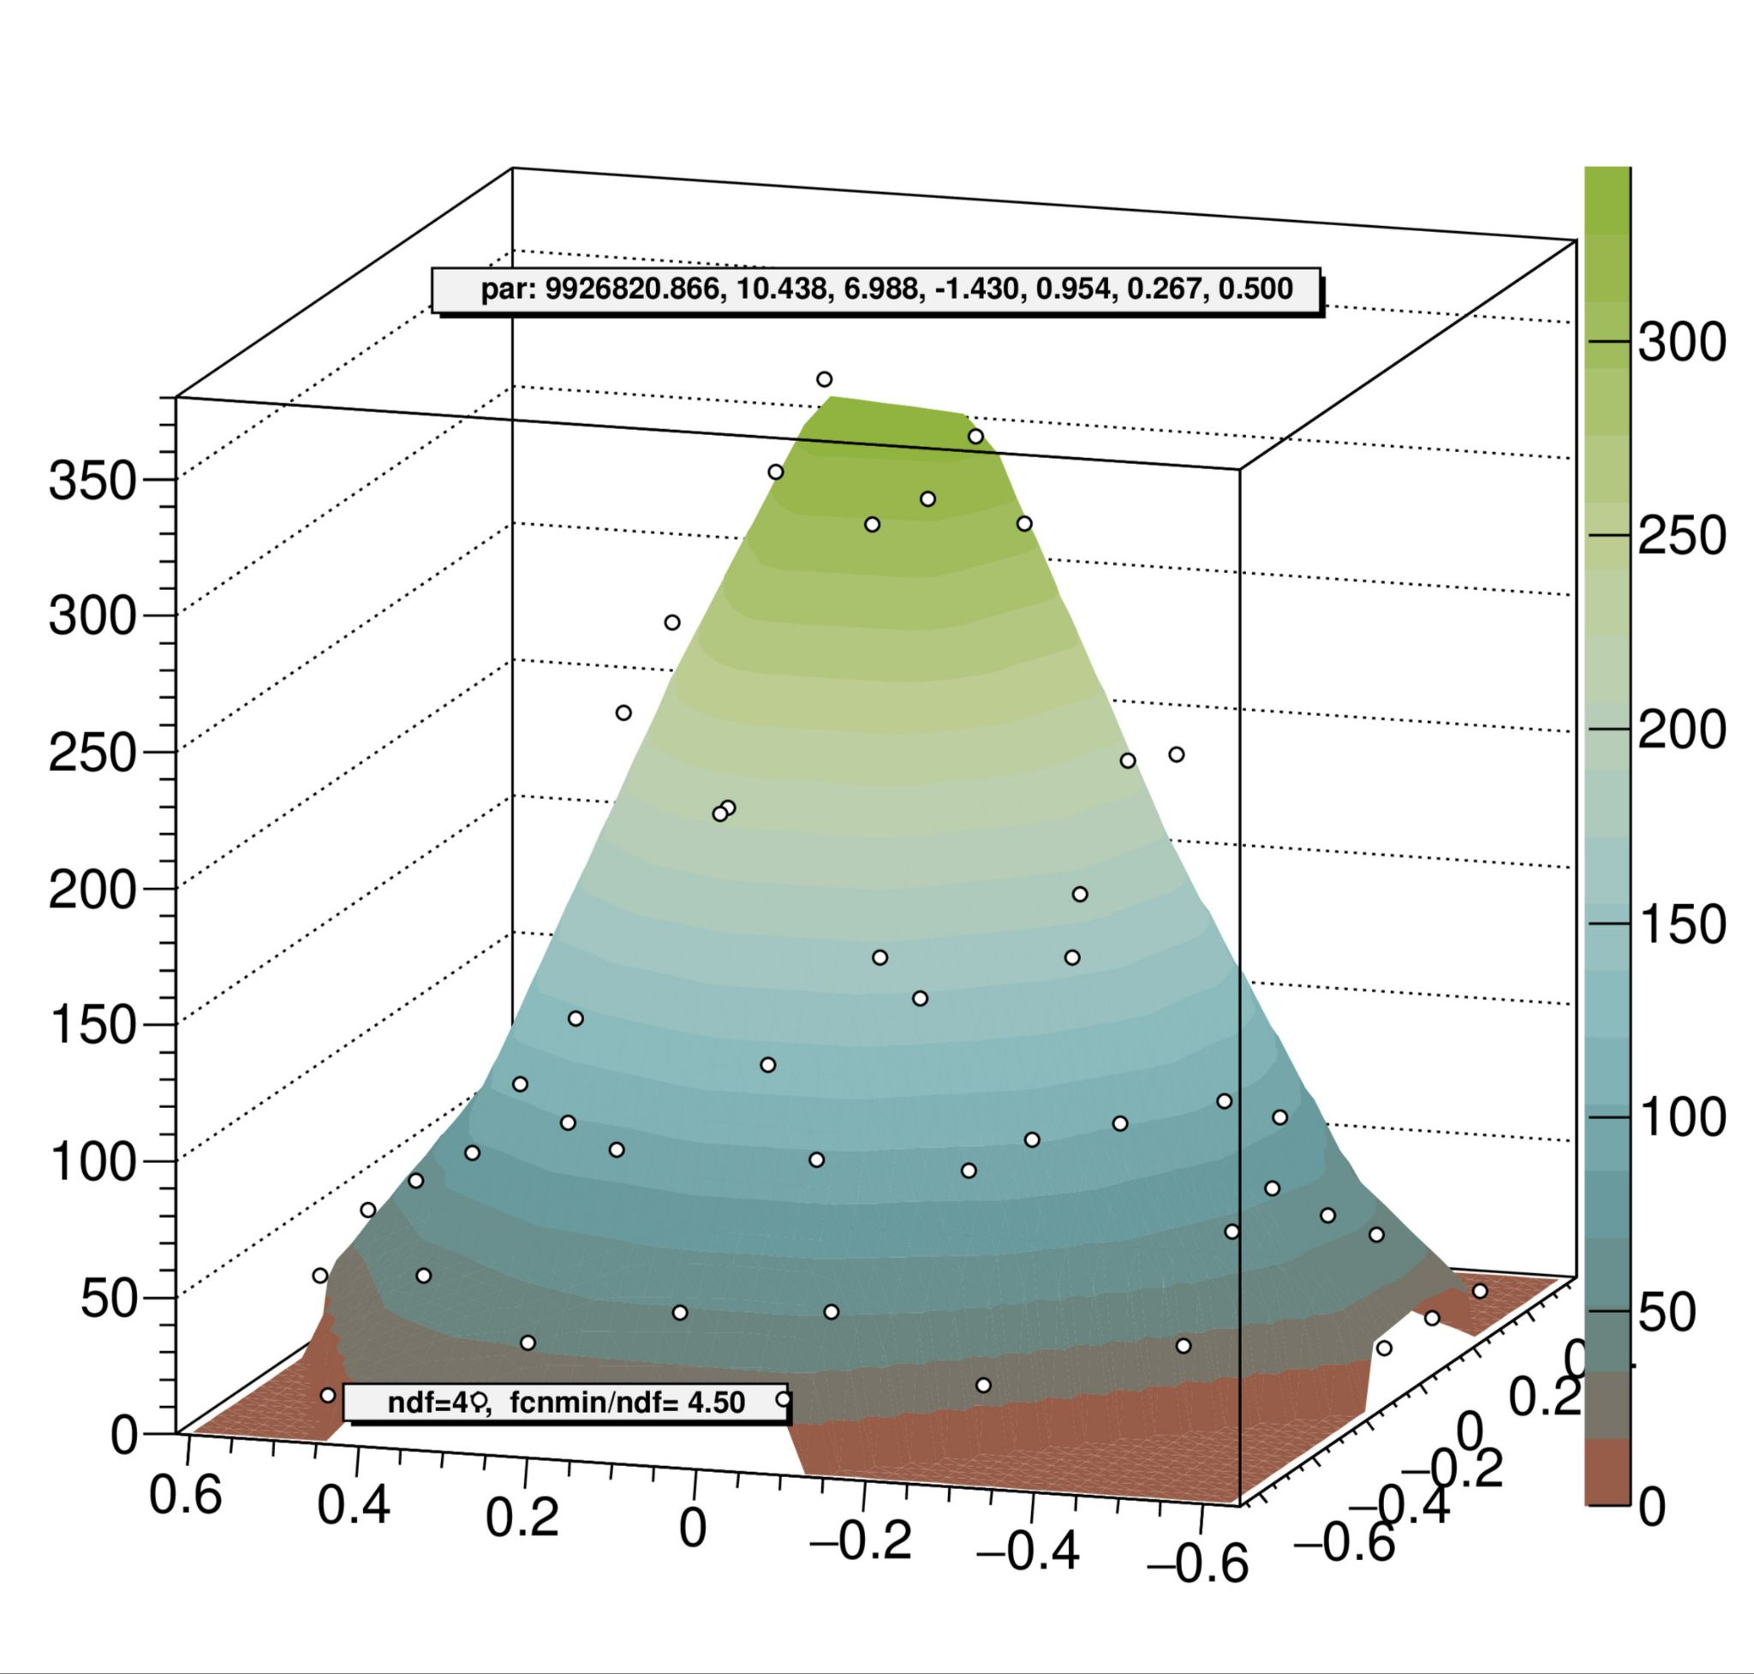
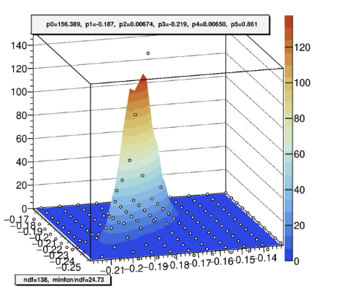
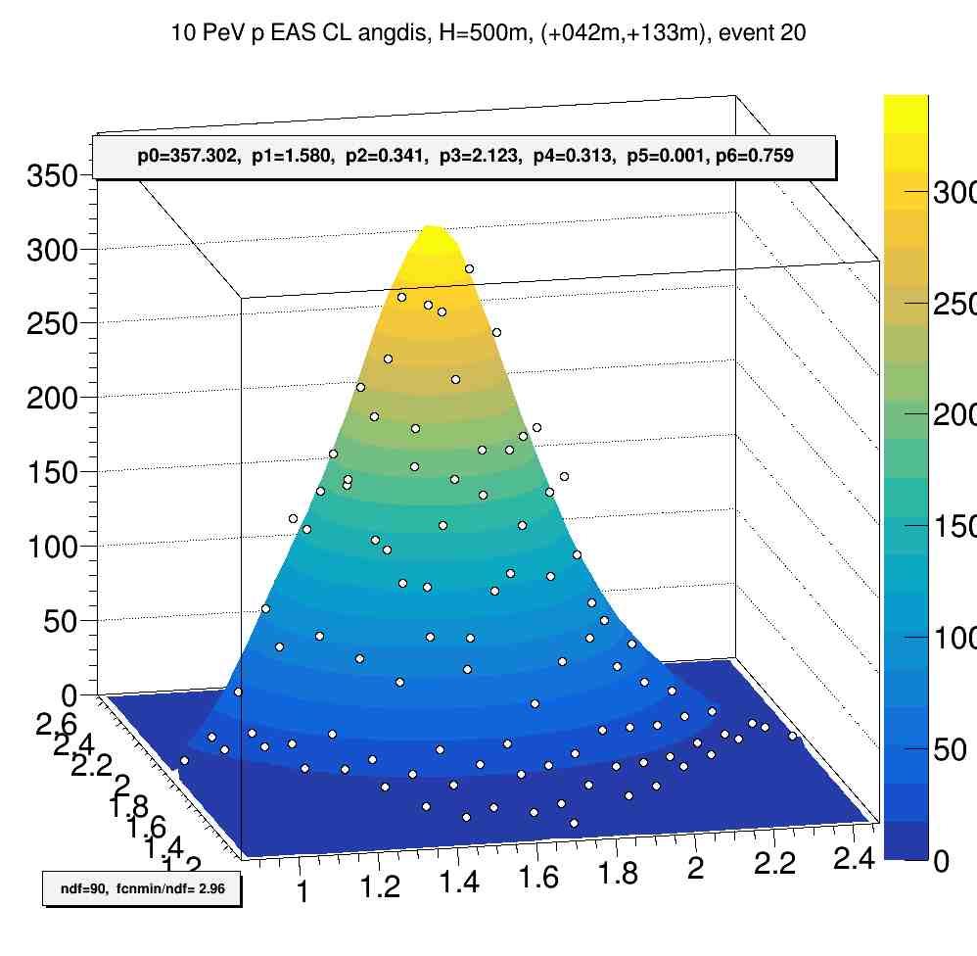
ВОЗМОЖНОСТИ ОЦЕНКИ МАССЫ ПЕРВИЧНОГО ЯДРА
ПО УГЛОВОМУ РАСПРЕДЕЛЕНИЮ ПРЯМОГО ЧЕРЕНКОВСКОГО СВЕТА ШАЛ КОМПАКТНЫМ ТЕЛЕСКОПОМ
Н. Овчаренко^{1,2}, О. Черкесова^{1,3}, В. Галкин^{1,2}, К. Азра^{1,2}, Е. Бонвеч¹, Д. Подгрудков^{1,2}, Т. Роганова¹, Д. Чернов^{1,2}, В. Иванов^{1,2}, Т. Колодкин^{1,2}, Е. Энтина¹, М.Зива^{1,4}
1 Научно-исследовательский институт ядерной физики имени Д.В. Скобельцына, Московский государственный университет имени М.В. Ломоносова;
2 Физический факультет, Московский государственный университет имени М.В. Ломоносова;
3 Факультет космических исследований, Московский государственный университет имени М.В. Ломоносова;
4 Факультет вычислительной математики и кибернетики, Московский государственный университет имени М.В. Ломоносова
ID: 030. E-mail: ovcharenko.no19@physics.msu.ru
Аннотация
Результаты
Исследуется возможность определения массы первичного ядра по угловому распределению черенковского света ШАЛ на высоте около 500 м над уровнем моря. Рассмотрен также простейший вариант детектора углового распределения прямого света для проектируемой установки СФЕРА-3. В качестве характеристики, чувствительной к первичной массе, в обоих случаях используется длина углового распределения или его образа. Чувствительности к массе сравниваются с чувствительностью нижнего телескопа, регистрирующего отраженный от снега свет.
Характерные ошибки разделения по массам по характеристикам угловых распределений в точке
Характерные ошибки разделения по массам по характеристикам образа в точке
Сравнение ошибок разделения первичных частиц по массе в зависимости от величины порога на разных сетках
метод |  | p-N |  | N-Fe
 |  | ошибка p | ошибка N | ошибка N | ошибка Fe
абсолютный порог | 3 фотона | 0.23 | 0.24 | 0.19 | 0.26
 | 5 фотонов | 0.22 | 0.28 | 0.24 | 0.23
относительный порог | 1% | 0.34 | 0.34 | 0.39 | 0.38
 | 3% | 0.37 | 0.36 | 0.27 | 0.33
аппроксимация |  | 0.62 | 0.12 | 0.23 | 0.27
Введение
Установкой СФЕРА-2 [1] был зарегистрирован прямой свет, прошедший через щель между сегментами зеркала, что было установлено по характерным задержкам регистрации. При проектировании нового детектора было принято решение исследовать информатив- ность прямого света. В установке СФЕРА-3 будут присутствовать детекторы как прямого, так и отражённого света, что позволит улучшить разделение первичных частиц по массам и направлениям. Подробнее о СФЕРА [2]
метод |  | p-N |  | N-Fe
 |  | ошибка p | ошибка N | ошибка N | ошибка Fe
абсолютный порог | 3 фотона | 0.38 | 0.38 | 0.25 | 0.26
 | 5 фотонов | 0.32 | 0.32 | 0.24 | 0.24
относительный порог | 1% | 0.52 | 0.52 | 0.48 | 0.48
 | 3% | 0.48 | 0.48 | 0.43 | 0.43
1
Методология
Угловые распределения света получены с помощью кода CORSIKA [3]. Распределение задаётся на равномерной сетке 200×200 с ячейкой 0.25°×0.25° (superfine). В качестве параметра была выбрана длина большой оси распределения. Пятно в поле зрения детектора вытянуто и повёрнуто относительно осей детектора, и перед анализом необходимо найти этот угол поворота. Далее анализ проводился а) посредством расчёта первых и вторых моментов распределения, б) с помощью аппроксимации какой-либо двумерной модельной плотностью.
Для а) мы вводим порог — минимальное количество фотонов в ячейке для её рассмотрения при вычислении моментов. Мы используем неско-
лько значений абсолютного (конкретное число фотонов) и относительно-
го (доля от максимума данного распределения) порогов. После поворота вычисляем моменты распределения. Для аппроксимации было исполь-
зовано двумерное распределение Гаусса, в этом случае длина большой оси находится как корень из дисперсии.
Анализ образов производится аналогично анализу угловых распределений. Чувствительный к массе параметр – длина большой оси образа. Распределение длин большой оси в зависимости от массы первичной частицы – на рисунке 2. Чёрными линиями показаны границы разделения, при которых ошибки классификации (вероятности неверной классификации ядра в рамках пары) минимальны.
порог, фотоны | fine, ячейка 0.5° |  |  |  | superfine, ячейка 0.25°
 | Ошибки p-N |  | Ошибки N-Fe |  | Ошибки p-N |  | Ошибки N-Fe
 | p | N | N | Fe | p | N | N | Fe
5 | 0.29 | 0.29 | 0.38 | 0.38 | 0.32 | 0.32 | 0.24 | 0.24
7 | 0.27 | 0.28 | 0.38 | 0.38 | 0.33 | 0.32 | 0.25 | 0.24
8 | 0.32 | 0.32 | 0.39 | 0.39 | 0.31 | 0.32 | 0.26 | 0.25
Заключение
Угловое распределение света чувствительно к массе первичной частицы. При использовании длины большой оси в качестве критерия можно разделить первичные частицы с ошибками классификации не большими, чем при использовании отражённого от снега света.
Лучшие результаты даёт использование сетки superfine при сохранении углового распределения света в процессе моделирования ШАЛ по CORSIKA и использование абсолютного порога при обработке образов.
Для более качественного исследования образа следует использовать аппроксимацию асимметричной функцией. Примеры такой функции на рисунке 4: 4а) (угловое распределение) нормальное распределение по x с помощью нормальной копулы соединено с гамма-распределением по y, 4б) (образ) с бета-распределением по y.
Основное отличие разделения по образам от разделения по угловым распределениям заклю- чается в том, что линза вносит искажения, что приводит к увели- чению ошибок классификации. Также одним из важных факторов, влияющих на качество разделе- ния первичных ядер по массам, является детальность углового распределения света.
2
Если при моделировании сохранять угловое распределение света на более грубой сетке, ошибки классификации заметно растут. В частности, ухудшается разделение тяжёлых ядер, то есть сетка fine (0.5°×0.5°) не даёт описания всех деталей образа. Необходимо использовать именно сетку superfine при моделировании углового распределения прямого света. Для детектора прямого света получается разделение не хуже, чем для детектора отражённого света. Независимость детекторов позволит улучшить разделение. Аппроксимация при помощи двумерного распределения Гаусса (рис. 3) не полностью описывает образ, поэтому мы аппроксимировали образ распределением, сформированным из нормального и бета-распределения, соединённых копулой.
4а
4б
Благодарности
Работа выполнена с использованием оборудования Центра коллектив- ного пользования сверхвысокопроизводительными вычислительными ре- сурсами МГУ имени М.В. Ломоносова [4].
Исследование выполнено за счет гранта Российского научного фонда No 23-72-00006. rscf.ru/project/23-72-00006/
Источники
[1] Bonvech E. A., Azra C. J., Chernov D. V. et al. // Physics of Atomic Nuclei Vol. 86, No. 6 (2023), p.1048-1055
[2] Д.В. Чернов РАЗРАБОТКА ПРОЕКТА СФЕРА ДЛЯ ИЗУЧЕНИЯ СОСТАВА ПКЛ В ОБЛАСТИ 1-1000 ПЭВ. СТАТУС 2024 ГОДА // эта конференция, #33 (чт 04.07.2024, 16:30 – 18:00)
[3] D. Heck, J. Knapp, J. N. Capdevielle, et al.// FZKA-6019 (1998).
[4] V.Voevodin, A.Antonov, D.Nikitenko, et. al. // Supercomputing Frontiers and Innovations // 6 (2), 4 (2019)
3а
3б
38 Всероссийская конференция по космическим лучам. Москва, 1-5 июля 2024 г.
38 Всероссийская конференция по космическим лучам. Москва, 1-5 июля 2024 г.

Slide 2
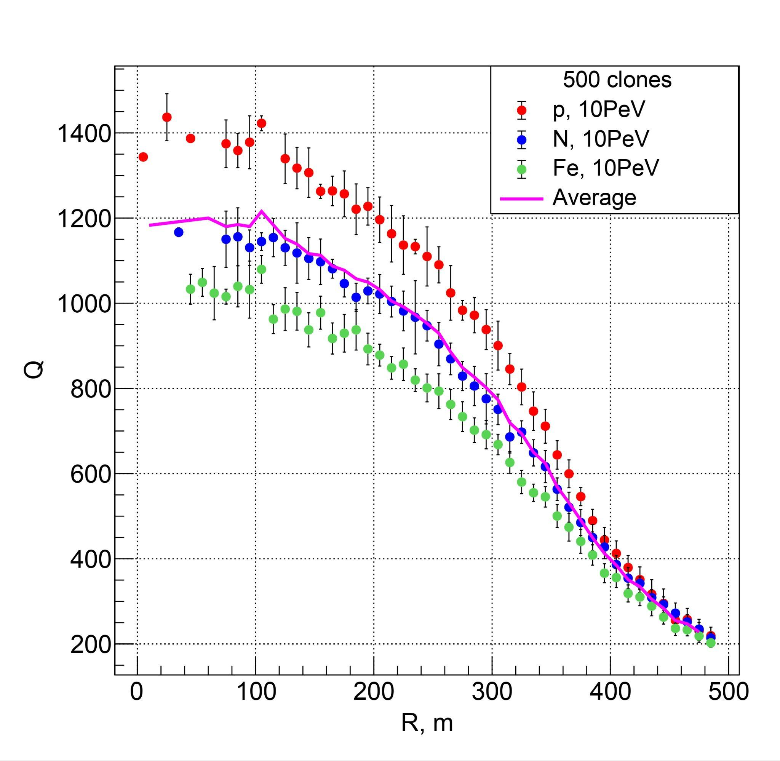
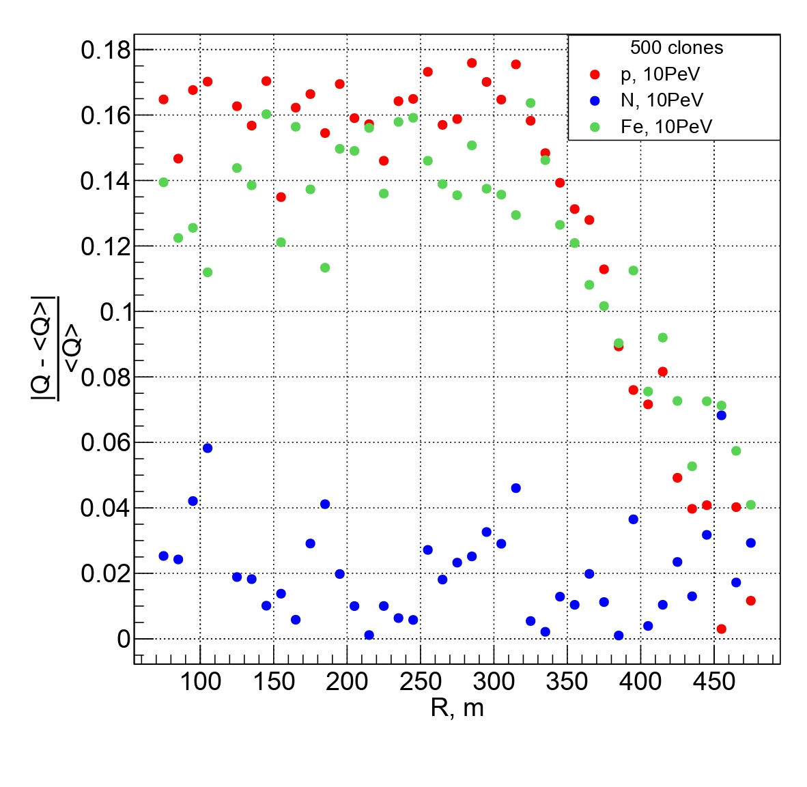
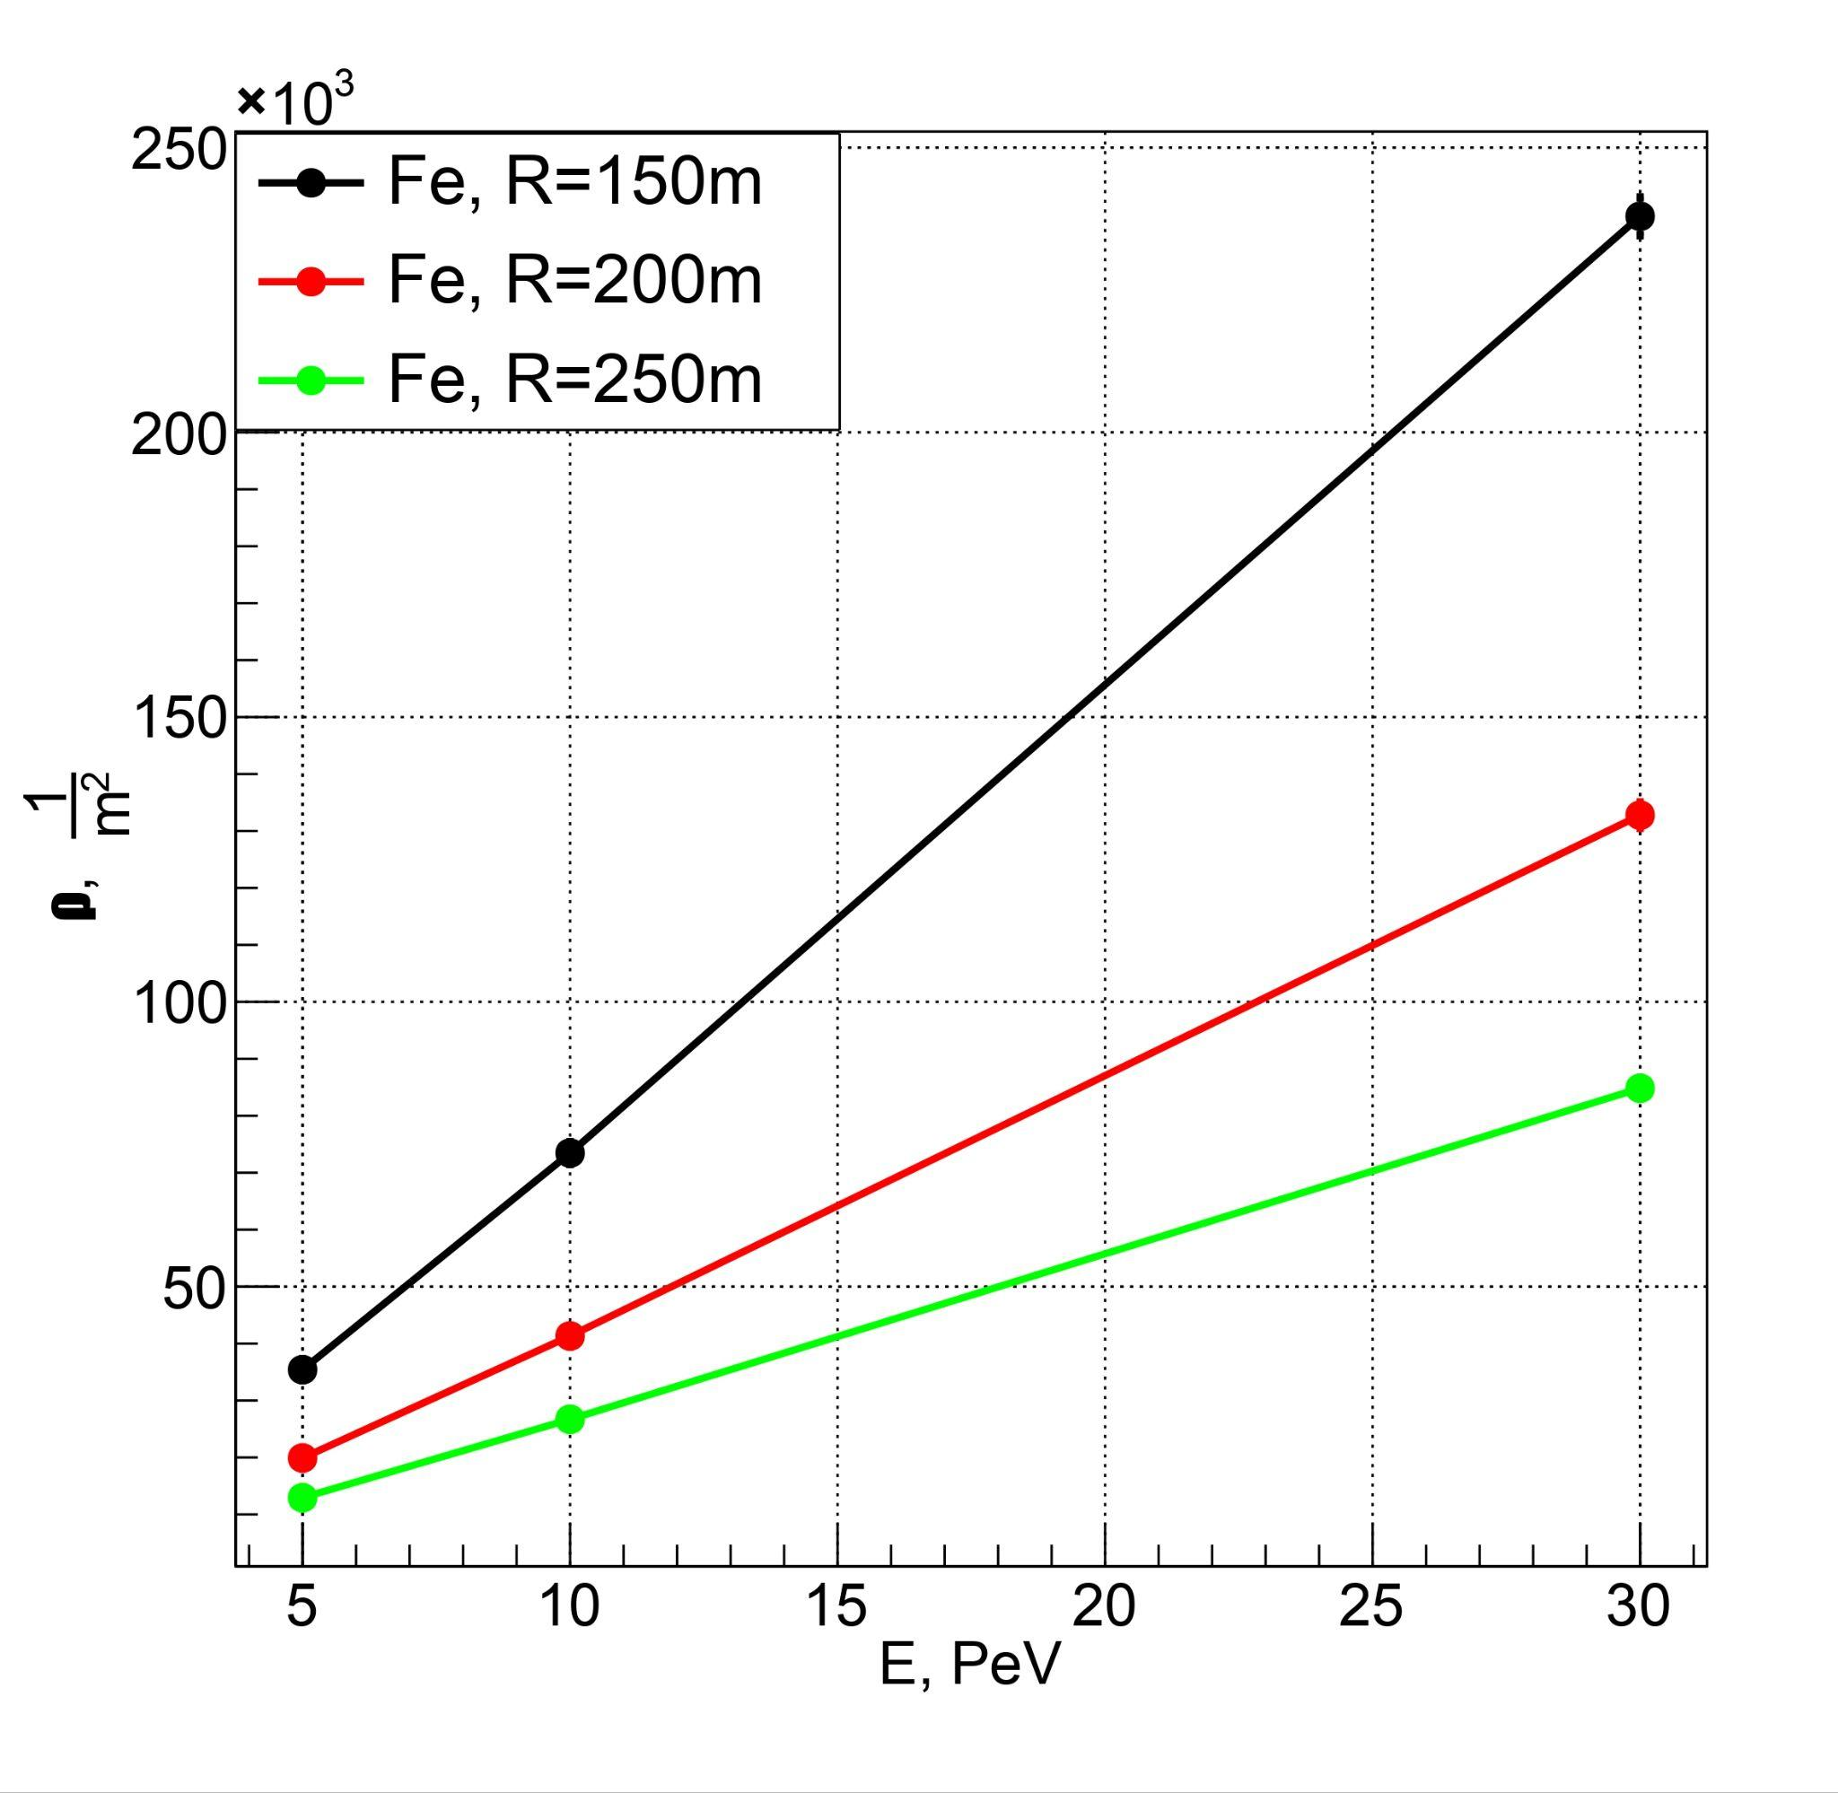
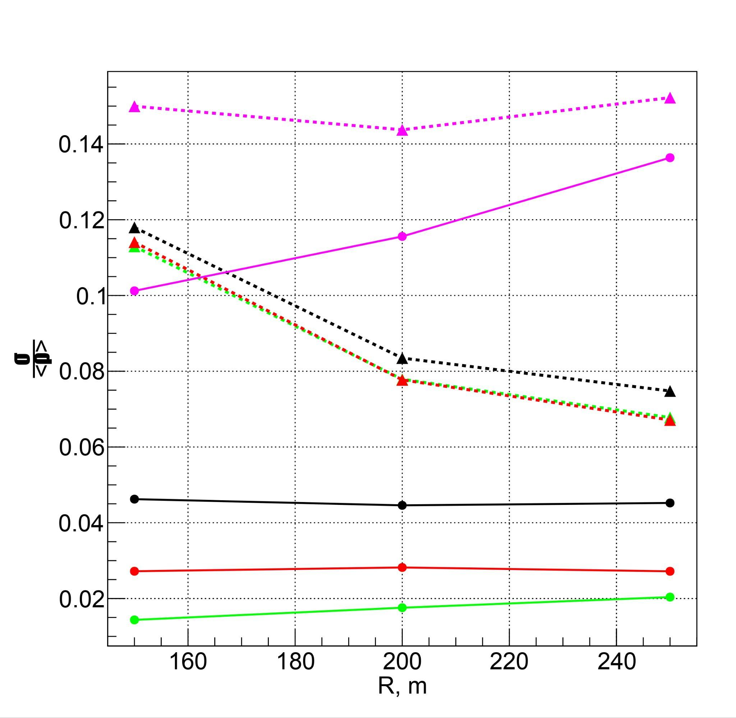
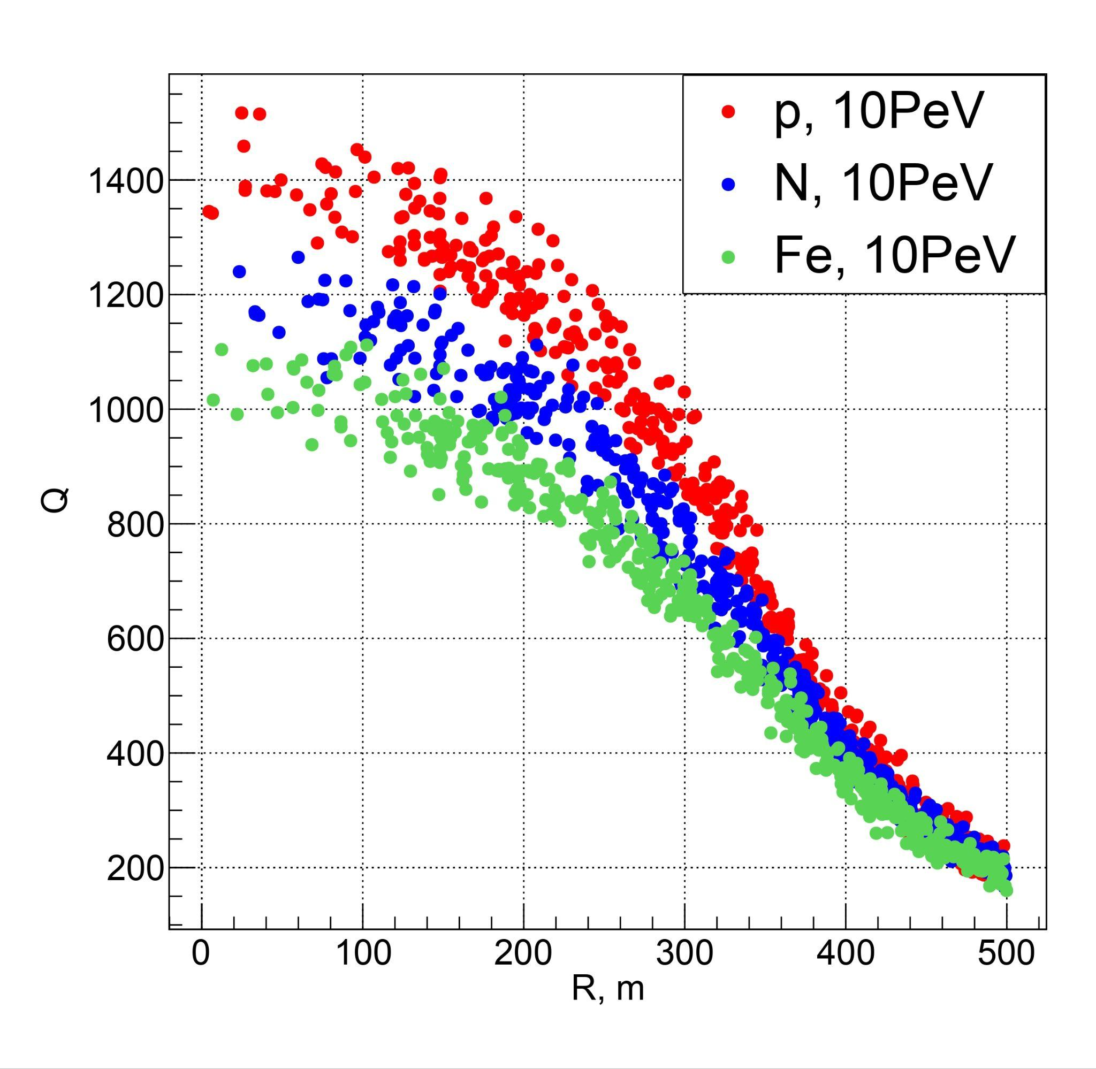
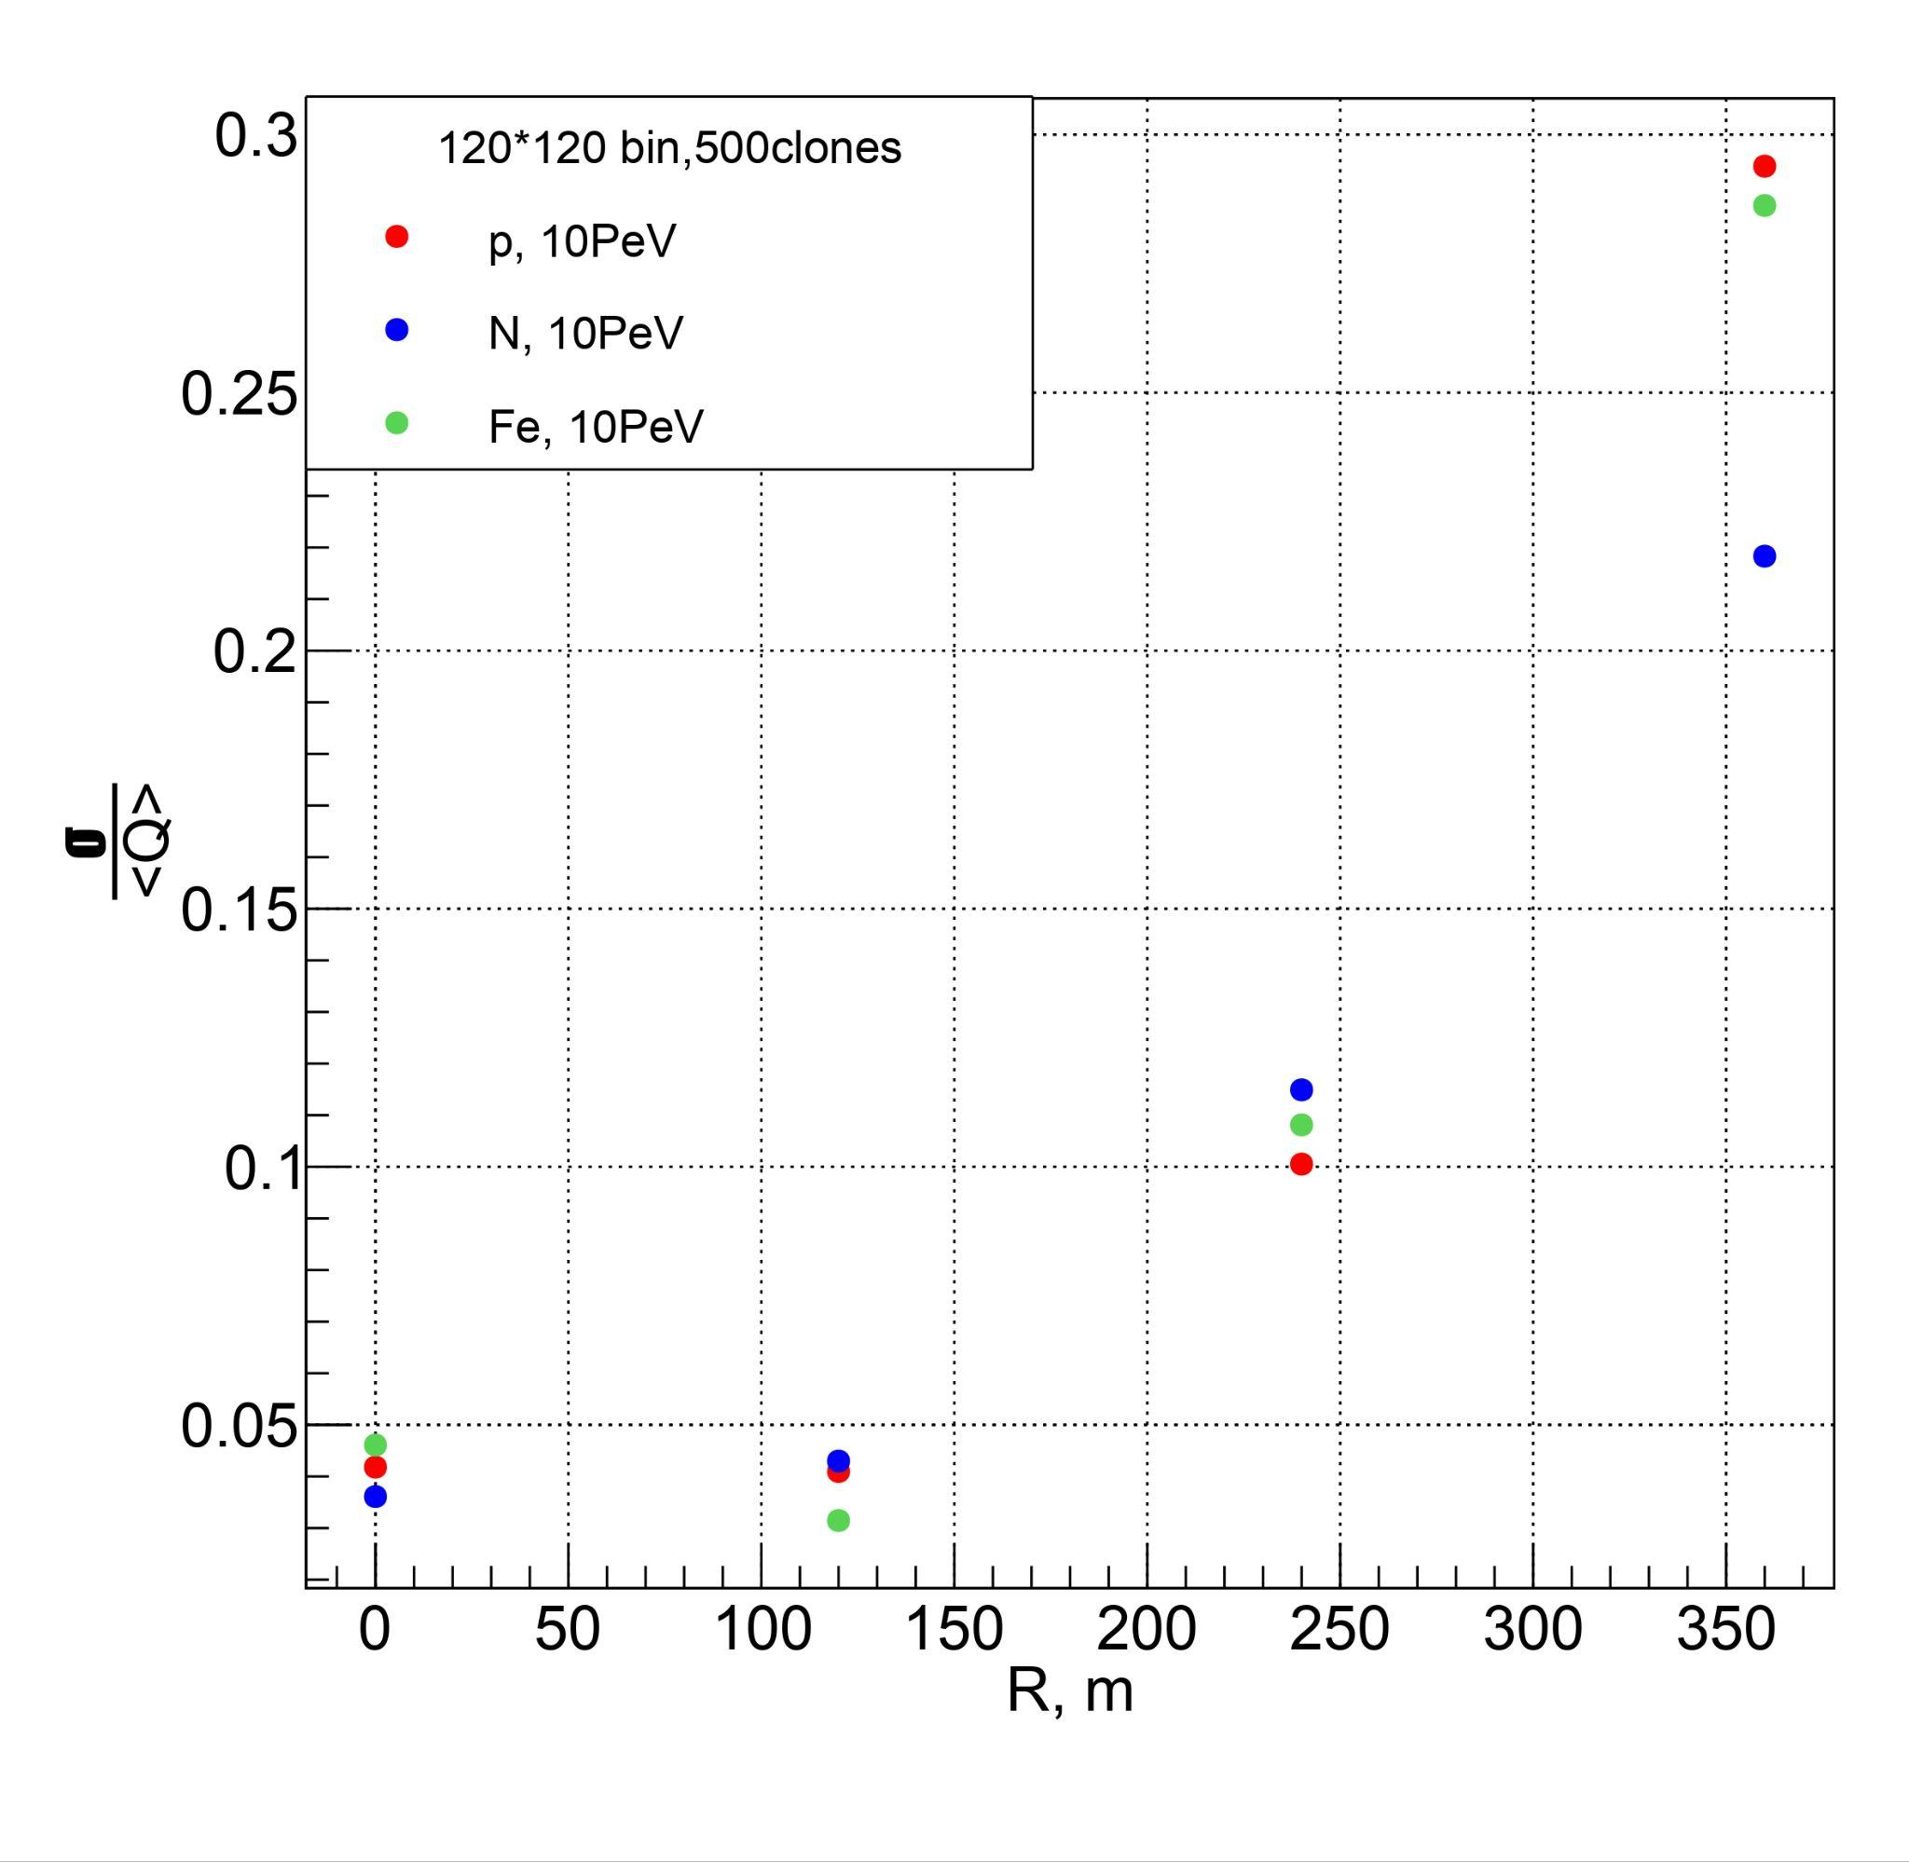
ОЦЕНКА ПЕРВИЧНОЙ ЭНЕРГИИ ШАЛ ТЕЛЕСКОПОМ ОТРАЖЕННОГО ЧЕРЕНКОВСКОГО СВЕТА УСТАНОВКИ СФЕРА-3
Т. Колодкин^{1,2}, В. Галкин^{1,2}, Д. Подгрудков^{1,2}, Т. Роганова¹, Д. Чернов^{1,2}, В. Иванов^{1,2}, К. Азра^{1,2}, Е. Бонвеч¹, Е. Энтина¹, Н. Овчаренко^{1,2}, О. Черкесова^{1,3}, М. Зива^{1,4}
1 Научно-исследовательский институт ядерной физики имени Д.В. Скобельцына, Московский государственный университет имени М.В. Ломоносова;
2 Физический факультет, Московский государственный университет имени М.В. Ломоносова;
3 Факультет космических исследований, Московский государственный университет имени М.В. Ломоносова;
4 Факультет вычислительной математики и кибернетики, Московский государственный университет имени М.В. Ломоносова
ID: 124. E-mail: tka002@mail.ru
Аннотация
Рассмотрен предварительный алгоритм оценки первичной энергии ШАЛ по черенковскому образу в будущем телескопе отраженного света установки СФЕРА-3.
Введение
Проект СФЕРА основан на методе А.Е.Чудакова для определения энергии, направления и массового состава первичной частицы в области энергий выше 10¹⁵ эВ. В эксперименте СФЕРА-2 [1], помимо отраженного света, был зафиксирован и прямой черенковский свет ШАЛ. На основе этого результата возникла идея детектора СФЕРА-3, в котором планируется одновременная регистрация как отраженного, так и прямого черенковского света. Ожидается повышение точности определения параметров первичных частиц. Планируется, что отражающей поверхностью будет выступать снежная поверхность озера Байкал, а подниматься телескоп будет с помощью БПЛА.
Рис. 3 Усреднённая по трём ядрам зависимость полного числа дошедших до мозаики фотонов в событии в зависи- мости от расстояния между осью телескопа и осью ливня для протона, железа и азота с энергией 10 ПэВ.
Рис. 4. Зависимость результи- рующих ошибок оценки энергии от расстояния между осью телескопа и точкой падения оси ливня для протона, железа и азота с энергией 10 ПэВ в отсутствие оценки массы ядра.
Методология
Оценка энергии происходит по полученной из расчетов зависимости полного количества черенковского света ШАЛ, отраженного от снега и попавшего на мозаику телескопа, от расстояния R от оси ливня на снегу до оси телескопа. Такие зависимости Q(E₀,R) могут быть получены для набора первичных энергий как регрессии, построенные на соответствующих выборках искусственных событий. Оценки энергии делаются по измерениям Q^{exp} и R^{exp} на мозаике телескопа обратной интерполяцией по набору упомянутых зависимостей: E₀^{est} = E₀(Q^{exp}, R^{exp}).
Для оценки ошибок метода мы рассмотрели три ядра: протон, азот, железо. Для каждого ядра рассматриваются 5 событий, по 100 клонов для каждого события, где клон события – это то же событие со смещённой точкой падения оси. Таким образом, анализируются по 500 событий каждого ядра с равномерным распределением точек падения оси на снежной поверх- ности в круге радиуса 500 метров.
Строятся зависимости полного числа фотонов образа от расстояния между осью телескопа и точкой падения оси ливня для протона, железа и азота с энергией 10 ПэВ (рис. 1)
Для расчёта относительных флуктуаций брались квадраты 120*120 м² вдоль радиуса (x, 0). Центр первого квадрата лежит в точке (0, 0), второго – (120, 0) и т.д. Идея заключается в том, что при равномерном распределении точек падения оси ливня по кругу лучше покажут флуктуации элементы с одина- ковой площадью, чтобы число событий было почти одинаковым. В связи с тем, что квадрат с центром в точке (480, 0) затрагивает лишь часть круга, то его исключают из рассмотрения. Так получена зависимость относитель- ных флуктуаций для трёх ядер (рис. 2).
Для оценки энергии частицы неизвестной массы три полученные зависимости усредняются (рис. 3). Определение энергии будет прово- диться путем сопоставления данных ливня со средней кривой. Из-за усреднения по трем ядрам при определении энергии возникнет система- тический сдвиг. Если количество света на мозаике при определенном расстоянии от оси телескопа до точки падения оси ливня принадлежит диапазону погрешностей кривой, то можно сказать, что энергия события соответствует энергии этой кривой.
Ошибки в энергии для ядер азота на рис. 4 оказываются малыми просто потому, что усреднение трех кривых дает зависимость, близкую к кривой для азота. Поэтому в условиях неизвестной массы ядра надо ориентиро- ваться на ошибки для протонов и железа.
В дальнейшем масса первичной частицы будет оцениваться для каждого события. Это уменьшит ошибку энергии, даже если масса будет определяться не точно.
В наземных установках интересующей информацией является количество света, попавшее в детектор определённой площади, находящийся на определенном расстоянии от центра установки – плотность света на расстоянии R. По искусственным событиям с первичным ядром железа были построены зависимости плотности света от энергии на расстояниях 150, 200 и 250 м (рис. 5).
Рис. 5. Плотность света
На рис. 6 представлены зависимости относительных флуктуаций плотности света от расстояния для ядер железа с энергиями 5 (▲), 10 (▲) и 30 ПэВ (▲) и протона 10 ПэВ (▲) в случае с(▲) и без(●) смещения оси ливня относительно центра на 10 м. Чтобы показать, что относительные флуктуации не всегда малы, а зависят от типа первичной частицы, приведена кривая относительных флуктуаций и для протона с энергией 10 ПэВ.
Рис. 6. Относительные флук- туации плотности света
Результаты
Получены зависимости полного количества света на мозаике от расстояния от оси телескопа до точки падения оси ливня для трёх ядер с энергией 10ПэВ. Для каждого ядра были получены зависимости относительных флуктуаций и ошибки в энергии от расстояния между осью телескопа и точкой падения оси ливни, что дает точность оценки энергии телескопом отраженного света СФЕРА-3.
Заключение
Представленный алгоритм позволяет путем сопоставления оценить энергию первичной частицы. В дальнейшем метод будет усиливаться аппроксимацией образа, что увеличит точность определения энергии. Максимально точные оценки энергии будет обеспечивать полный алгоритм, оценивающий все первичные параметры ливня.
Благодарности
Работа выполнена с использованием оборудования Центра коллектив- ного пользования сверхвысокопроизводительными вычислительными ре- сурсами МГУ имени М.В. Ломоносова [2].
Исследование выполнено за счет гранта Российского научного фонда No 23-72-00006. rscf.ru/project/23-72-00006/
Рис. 1. Зависимость полного числа попавших на мозаику фотонов в событии в зависимости от рас- стояния между осью телескопа и точкой падения оси ливня для протона, железа и азота с энергией 10 ПэВ.
Рис. 2. Зависимость относитель- ных флуктуаций от расстояния между осью телескопа и точкой падения оси ливня для протона, железа и азота с энергией 10 ПэВ.
Источники
[1] R.A. Antonov, E.A. Bonvech, D.V. Chernov et al. // Astropart. Phys. V. 121, 2020, 102460. DOI: 10.1016/j.astropartphys.2020.102460
[2] Vl. Voevodin, A. Antonov, D. Nikitenko et al. // Supercomputer Lomonosov-2:
Large Scale, Deep Monitoring and Fine Analytics for the User Community. Supercomputing Frontiers and Innovations, Vol.6, No.2 (2019). pp.4–11
38 Всероссийская конференция по космическим лучам. Москва, 1-5 июля 2024 г.

Slide 3
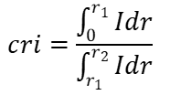
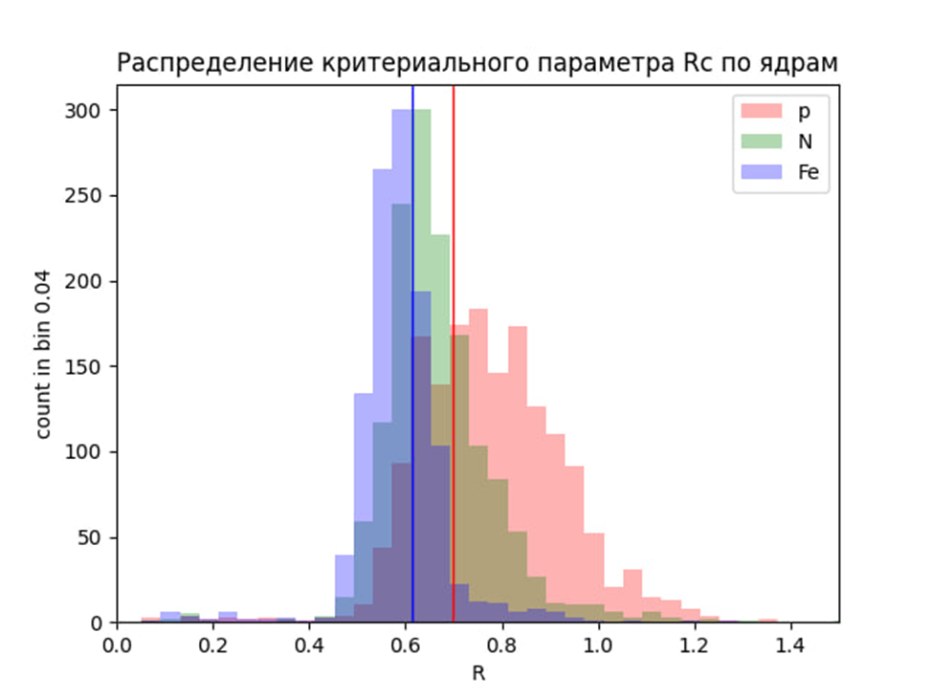
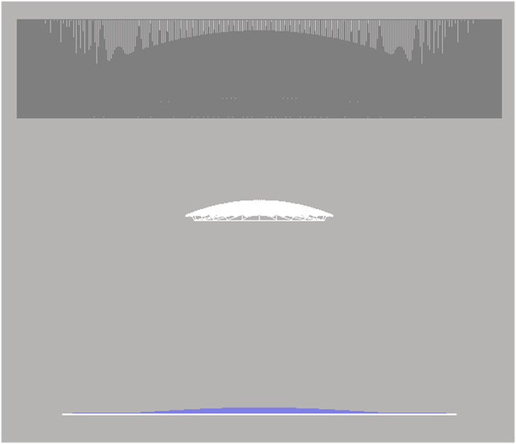
ВОЗМОЖНОСТИ ОЦЕНКИ МАССЫ ПЕРВИЧНОГО ЯДРА ПО ОБРАЗУ ОТРАЖЕННОГО ОТ СНЕГА ЧЕРЕНКОВСКОГО СВЕТА ШАЛ
В. Иванов^{1,2}, Е. Бонвеч¹, В. Галкин^{1,2}, Д. Подгрудков^{1,2}, Т. Роганова¹, Д. Чернов^{1,2}, К. Азра^{1,2}, Т. Колодкин^{1,2}, Е. Энтина¹, Н. Овчаренко^{1,2}, О. Черкесова^{1,3}, М.Зива^{1,4}
1 Научно-исследовательский институт ядерной физики имени Д.В. Скобельцына, Московский государственный университет имени М.В. Ломоносова;
2 Физический факультет, Московский государственный университет имени М.В. Ломоносова;
3 Факультет космических исследований, Московский государственный университет имени М.В. Ломоносова;
4 Факультет вычислительной математики и кибернетики, Московский государственный университет имени М.В. Ломоносова
ID: 134. E-mail: ivanov.va18@physics.msu.ru
Аннотация
Исследуется возможность определения массы первичного ядра по образу отраженного от снега черенковского света ШАЛ на высоте около 1 км над уровнем моря.
Рассмотрен основной вариант телескопа отраженного света для проек- тируемой установки СФЕРА-3. В качестве характеристики, чувствительной к первичной массе, используется форма поперечного распределения черенковского света ШАЛ.
Для почти вертикальных событий с энергией первичного ядра 10 ПэВ был построен одномерный критерий, определяемый как отношение интеграла от аппроксимации поперечного распределения света на мозаике по области центрального круга радиуса r₁ к интегралу по кольцу с внутренним радиусом r₁​ [мм] и внешним радиусом r₂​[мм]:
Подбор радиусов производился в пределах r₁​∈[80,200] и r₂∈[100,300].
Введение
Задача регистрации первичного космического излучения (ПКИ) решается уже несколько десятилетий. Недавние результаты [1] показывают, что значительная часть событий первичных космических лучей (ПКЛ) с энергией 1–1000 ПэВ может иметь экстрагалактическую природу. Это важно для понимания перехода от галактических к экстрагалактическим космическим лучам и процессов их ускорения и распространения.
Метод детектирования черенковского света, отраженного от снежной поверхности, предложенный А.Е. Чудаковым [2], стал основой серии экспериментов СФЕРА. Научная группа проекта СФЕРА [3] разрабатывает новый детектор СФЕРА-3, который позволит лучше изучить состав ПКЛ в диапазоне энергий 1–1000 ПэВ.
Основная информационная единица — образ на мозаике детектора, поэтому важно получать точные образы событий. Это достигается многошаговым моделированием с использованием программных пакетов CORSIKA, GEANT4 и FORTRAN-приложения. Также создана модель для генерации отклика электроники на языке C++.
Результаты
Из теории следует, что чем выше масса начального ядра, тем уже будет пятно черенковского света, таким образом – чем выше значение критерия, тем легче изначальное ядро. Рассматривались две границы для разделения классов p-N и N-Fe. За основную метрику был взят минимум от максимума ошибок разделения для каждого ядра в паре класса. За ошибку классификации было взято отношение числа неправильно классифицированных событий относительно рассчитанного порога.
Минимизация ошибок разделения для каждого ядра в паре класса позволила получить следующие результаты (ошибки одинаковы в паре):
Методология
Класс | p-N | N-Fe
граница/ошибки | 0.70 / 0.31 | 0.61 / 0.32
Разработка и моделирование детектора СФЕРА-3
Для создания детектора СФЕРА-3 была использована модифицированная оптическая система Шмидта с линзовым корректором для устранения сферической аберрации. Конструкция детектора объединяет все элементы оптической системы, включая зеркало, бленду, линзу корректора и мозаику кремниевых фотоумножителей. Оптическое разрешение детек- тора планируется не хуже 2000 пикселей, а поле зрения - не менее ±20°.
FORTRAN: используется для генерации данных и клонирования событий для увеличения выборки без потери физического смысла.
C++: разработка модели для генерации отклика электроники, имитирующая регистрацию черенковского света на детекторной мозаике.
Генерация образов на мозаике
Основной задачей моделирования является создание достоверных образов событий на мозаике детектора. Для этого используется пространственно-временное распределение черенковского света на уровне снежной поверхности и прямого черенковского света на нескольких уровнях наблюдения. Данные сохраняются в виде многомерных массивов для последующего анализа.
Автоматизация и интеграция
Для автоматизации процесса моделирования и исключения ошибок, связанных с человеческим фактором, был разработан скрипт на языке Python. Этот скрипт унифицирует вводные параметры и автоматизирует работу с файлами, связывая все приложения в один программный комплекс. Автоматизация включает:
Исправление вводных параметров для отдельных шагов.
Взаимодействие с базой данных и сохранение файлов по установленной логике хранения.
Эта методология обеспечивает высокую точность моделирования, улучшает процесс набора статистики событий и позволяет эффективно проверять новые геометрии детектора.
Идея критерия для разделения событий ШАЛ по типу частиц
Поперечное распределение черенковского света коррелирует с продольным развитием ливня, что позволяет использовать безразмерный параметр, характеризующий форму этого распределения. Критерий является интегральным и слабо зависит от модели сильного взаимодействия.
Многошаговое моделирование
Для моделирования и оценки характеристик детектора исполь зуется многошаговый подход с применением нескольких программных пакетов:
CORSIKA: используется для моделирования широких атмосферных ливней (ШАЛ), генерации черенковских фотонов и учета спектральной чувствительности фотосенсоров.
GEANT4: применяется для моделирования прохождения фотоэлектронов через оптическую систему детектора, включая отражение, поглощение и переотражение световых лучей.
Рис.2 Гистограмма распределения критериального параметра для E = 10 ПэВ, наклона 10 градусов, модели атмосферы 1 из списка CORSIKA и высоты наблюдения 1000 м детектора СФЕРА-3
Заключение
Рис.1 Визуализация геометрии детектора СФЕРА-3 в Geant4
В данной работе представлен программный комплекс для моделирования работы телескопа СФЕРА-3. Модель показывает, что разрешающая способность по массе первичных частиц улучшится по сравнению с телескопом СФЕРА-2. Применение одномерного критерия дает удовлетворительные ошибки классификации. В будущем планируется использование двумерного критерия, учёт аберрационных эффектов и фонового излучения, а также оценка на более мелкой сетке в пиксельном варианте для различных высот полёта детектора и более высоких энергий частиц.
Благодарности
Работа выполнена с использованием оборудования Центра коллектив- ного пользования сверхвысокопроизводительными вычислительными ре- сурсами МГУ имени М.В. Ломоносова.
Исследование выполнено за счет гранта Российского научного фонда No 23-72-00006. rscf.ru/project/23-72-00006/
Источники
[1] Dova M.T., Mancenido M.E., Mariazzi A.G et al. / The Mass Composition of Cosmic Rays near 10^18 eV as Deduced from Measurements Made at Volcano Ranch // Astroparticle Physics, Vol. 21, No. 6, 2004. pp. 597-607.
[2] Чудаков А.Е. / Возможный метод регистрации ШАЛ по черенковскому излучению, отраженному от заснеженной поверхности Земли // Экспериментальные методы исследования космических лучей сверхвысоких энергий: Материалы Всесоюз. симп., 19-23 июня 1972 г. Якутск. фил. Сиб. отд. АН СССР, 1974. С.69-74
[3] Чернов Д.В. и др. // Ядерная физика. 85, № 6. 435 (2022).
38 Всероссийская конференция по космическим лучам. Москва, 1-5 июля 2024 г.

Slide 4
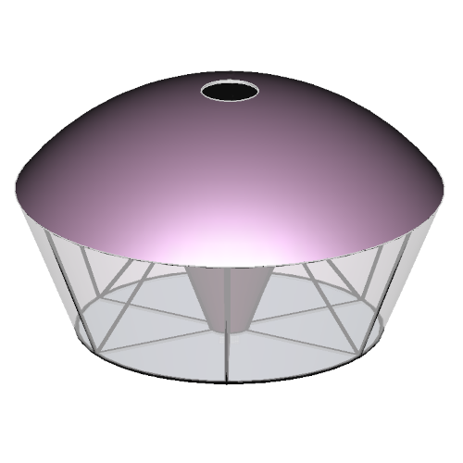
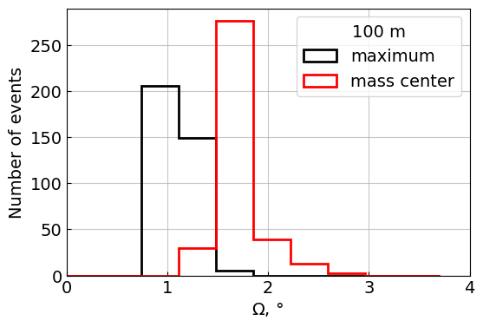
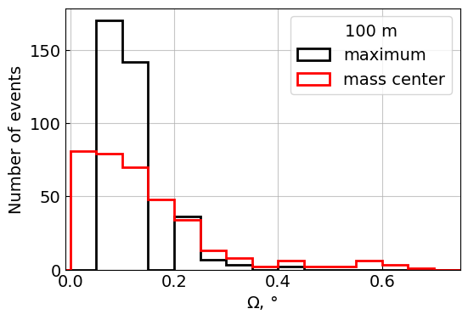
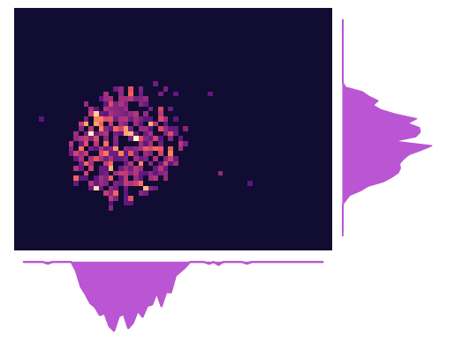
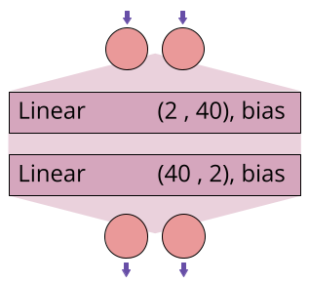
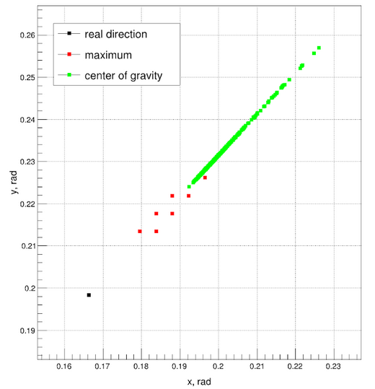
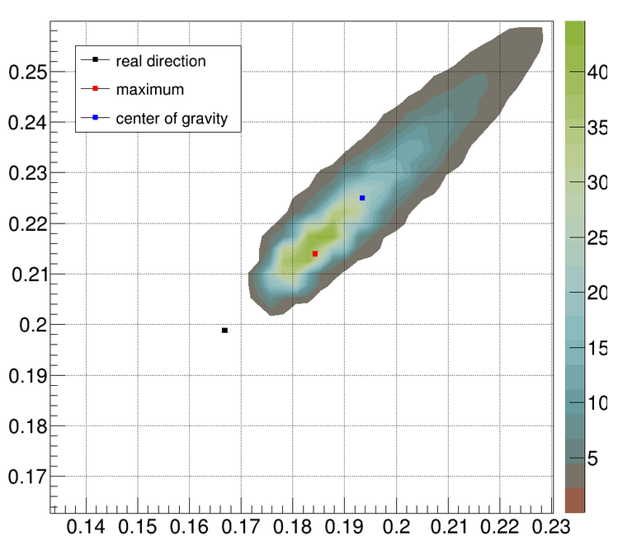
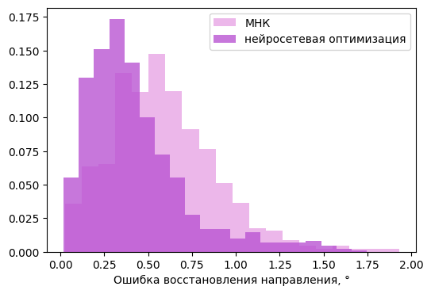
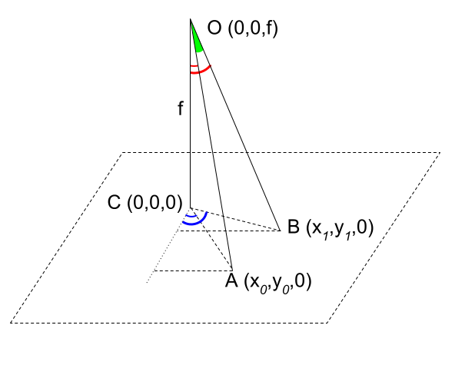
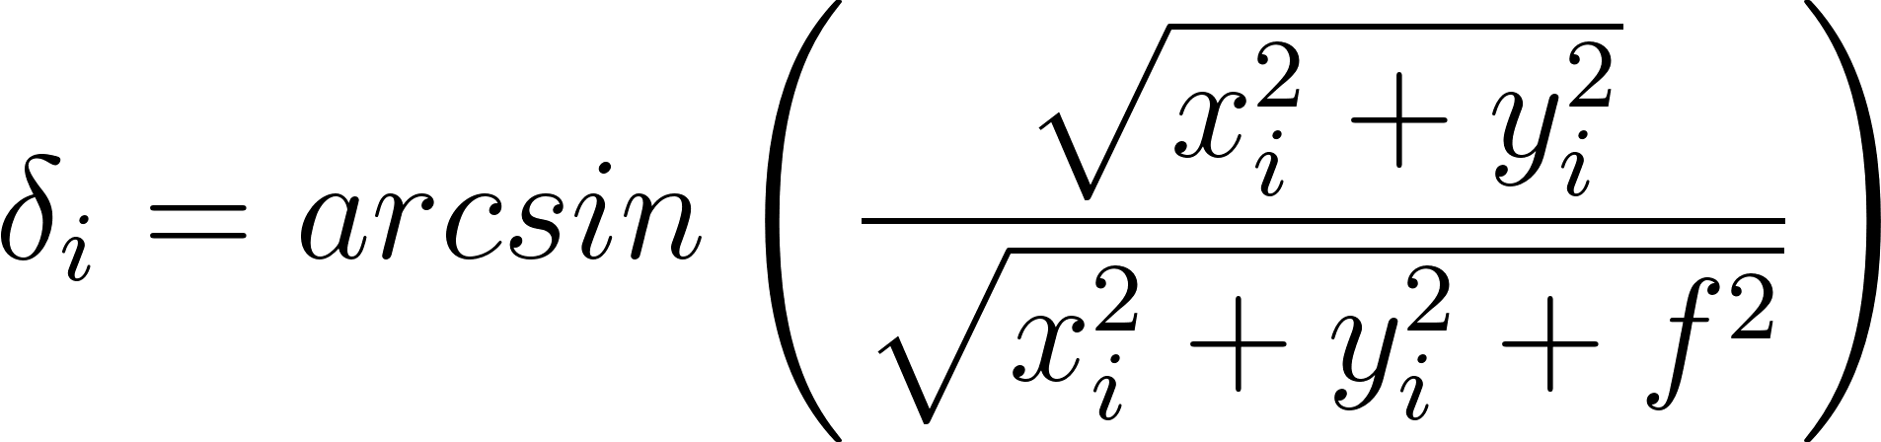
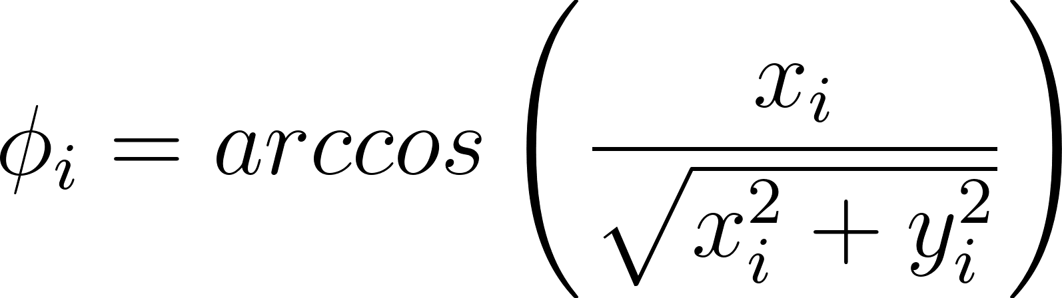
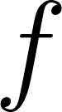
ОЦЕНКА НАПРАВЛЕНИЯ ПРИХОДА ШАЛ ПО ПРЯМОМУ ЧЕРЕНКОВСКОМУ СВЕТУ В ВЕРХНЕМ ТЕЛЕСКОПЕ СФЕРА-3
О. Черкесова^{1,3},
Е. Энтина¹, Н. Овчаренко^{1,2}, В. Галкин^{1,2}, К. Азра^{1,2}, Е. Бонвеч¹, Д. Подгрудков^{1,2}, Т. Роганова¹, Д. Чернов^{1,2}, В. Иванов^{1,2}, Т. Колодкин^{1,2}, М. Зива^{1,4}
1 Научно-исследовательский институт ядерной физики имени Д.В. Скобельцына, Московский государственный университет имени М.В. Ломоносова;
2 Физический факультет, Московский государственный университет имени М.В. Ломоносова;
3 Факультет космических исследований, Московский государственный университет имени М.В. Ломоносова;
4 Факультет вычислительной математики и кибернетики, Московский государственный университет имени М.В. Ломоносова
Аннотация
ID: 031. E-mail: olga.v.cherkesova@yandex.ru
Рассмотрены два варианта детектора углового распределения прямого черенковского света для проектируемой установки СФЕРА-3 и их способность оценивать направление прихода ШАЛ. В первом случае используется отверстие в зеркале нижнего телескопа и чувствительная мозаика нижнего телескопа отраженного света, во втором – отдельный компактный детектор. Исследованы перспективы использования нейросетевых методов для уточнения направления прихода ШАЛ.
Результаты
Ошибки определения направления по угловому распределению
Ошибки определения направления по образам
R | до сдвига |  | после сдвига
 | по максимуму | по центру тяжести | по максимуму | по центру тяжести
100 м | 1.28 | 2.28 | 0.10 | 0.22
140 м | 1.46 | 2.78 | 0.20 | 0.32
Введение
Знание направления прихода ШАЛ с точностью 2-3° дуги позволяет точнее определить массовый состав первичных частиц ШАЛ. При развитии каскада ШАЛ черенковский свет излучается в узком конусе, тем не менее, между направлением ШАЛ и углом прихода света есть разница. В данном исследовании для отверстия восстанавливалось направление прихода света, для компактного детектора – направление прихода искусственных событий ШАЛ.
R | до сдвига |  | после сдвига
 | по максимуму | по центру тяжести | по максимуму | по центру тяжести
100 м | 1.2 | 1.7 | 0.12 | 0.16
140 м | 1.4 | 2.0 | 0.14 | 0.19
Методология
Отверстие в зеркале
Смоделирована база данных из 4000 искусственных угловых распределений фотонов фиксированной яркости, с зенитными углами [6°, 17°] и азимутальными [0°, 360°]. Для таких исходных данных моделировалось прохождение света через оптическую схему телескопа (рис. 1) и работа электроники. Моделирование проводилось без учета естественного фона, однако на уровне зеркала учитывалось переотражение фотонов.
Восстановление направления прихода света проводилось в два этапа:
Рис. 1 Схема детектора с отверстием сверху
определение взвешенного на яркость центра изображения, восстановление направления методом линейной регрессии (рис. 2a);
уточнение результатов п.1 нейронной сетью (рис. 2b).
Рис. 4a Ошибки оценки направления до сдвига
Рис. 4b Ошибки оценки направления после сдвига
Рис. 2а Вычисление центра изображения
Рис. 2b Архитектура нейронной сети
Полная процедура для всех изображений включала в себя фильтрацию шумовых фотонов, определение центра пятна, вычисление координат центра пятна относительно центра изображения в полярных координатах, оценку параметров линейной модели методом наименьших квадратов по подмножеству данных, расчет предсказаний линейной модели по набору данных, обучение двухслойной полносвязной нейронной сети минимизировать среднюю абсолютную ошибку с истинными значениями.
Компактный телескоп
Угловые распределения света получены с помощью кода CORSIKA [1]. Распределение задаётся на сетке 200 × 200 с ячейкой 0.25° × 0.25°. Расположение детектора относительно оси ливня определяется углом азимута ψ и расстоянием R.
В качестве ключевой точки можно использовать а) максимум или б) центр тяжести распределения. В случае а) находится ячейка с наибольшим количеством фотонов и координаты её центра. В б) координаты находятся по определению центра тяжести. Координаты оси ливня на сетке x = sinθ cosψ = 0.166 и y = sinθ sinψ = 0.198 (где ψ = 50°, зенитный угол θ = 15°), вычитаем их из координат выбранной точки. Ошибка определения направления находится из скалярного произведения реального и найденного направлений, а в случае малых углов — как расстояние между точками на сетке.
Точки а) и б) смещены в одном направлении от реального положения оси ливня (рис. 5). Направление этого смещения приблизительно совпадает с ориентацией пятна света (рис. 6), поэтому можно уменьшить ошибки, прибавляя к точкам а) и б) некоторый сдвиг, вычисляемый как разность координат реального направления и средних координат точек а) и б).
Рис. 5 Опорные точки
Рис. 6 Ориентация пятна
Ошибки определения направления для отверстия в зеркале
Точность восстановления направления прихода света с помощью линейной регрессии составила 0.6° ± 0.3° (при коэффици-
енте детерминации R2 = 0.97). Использование полносвязной нейронной сети позволило улучшить точность восстановления направления до 0.42° ± 0.25° . Распределение ошибок методов представлено на рис. 7.
Рис. 7 Ошибки восстановления направления для отверстия в зеркале
Оценка направления по образам производится аналогично оценке по угловому распределению.
Взаимное расположение истинного и рассчитанного направлений ливня показано на рис. 3. Синим цветом обозначены углы φ₀ и φ₁, красным – δ₀ и δ₁, зелёным – ошибка определения направления Ω. Ошибка определения направления находится из скалярного произведения векторов OA и OB и вычисляется следующим образом:
Заключение
Было показано, что оба метода регистрации прямого света ШАЛ обладают необходимым угловым разрешением лучше градуса дуги.
Отверстие в зеркале не может быть использовано для оценок первичной энергии или массы, но даже небольшой по площади специализированный детектор прямого света наряду с направлением прихода ливня может оценивать первичную массу [2].
Благодарности
Рис. 3 Расположение истинного и рассчитанного направлений ливня
Работа выполнена с использованием оборудования Центра коллектив- ного пользования сверхвысокопроизводительными вычислительными ре- сурсами МГУ имени М.В. Ломоносова.
Исследование выполнено за счет гранта Российского научного фонда No 23-72-00006. rscf.ru/project/23-72-00006/
,
Источники
,
,
= 11.284 см – фокусное расстояние линзы.
[1] D. Heck, J. Knapp, J. N. Capdevielle, et al.// FZKA-6019 (1998).
[2] Н. Овчаренко, О. Черкесова, В. Галкин и др. Возможности оценки массы первичного ядра по угловому распределению прямого черенковского света ШАЛ компактным телескопом // эта конференция, постер #30
Ошибки оценки без сдвига отображены на рис. 4a, со сдвигом на рис. 4b.
38 Всероссийская конференция по космическим лучам. Москва, 1-5 июля 2024 г.

Slide 5
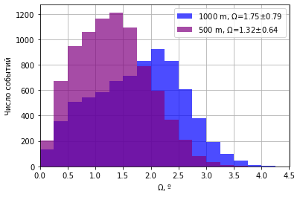
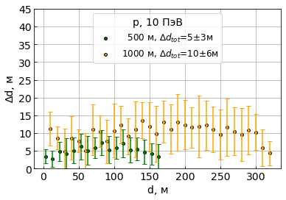
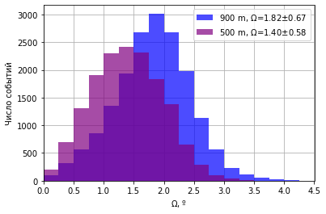
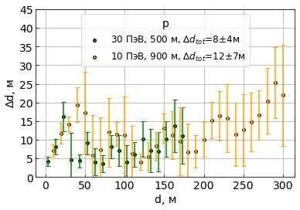
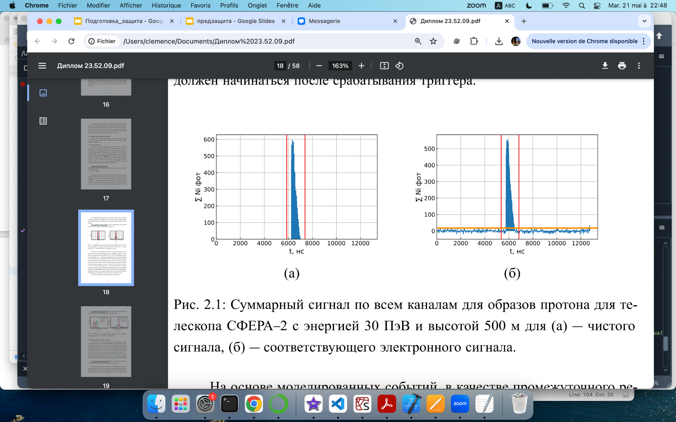
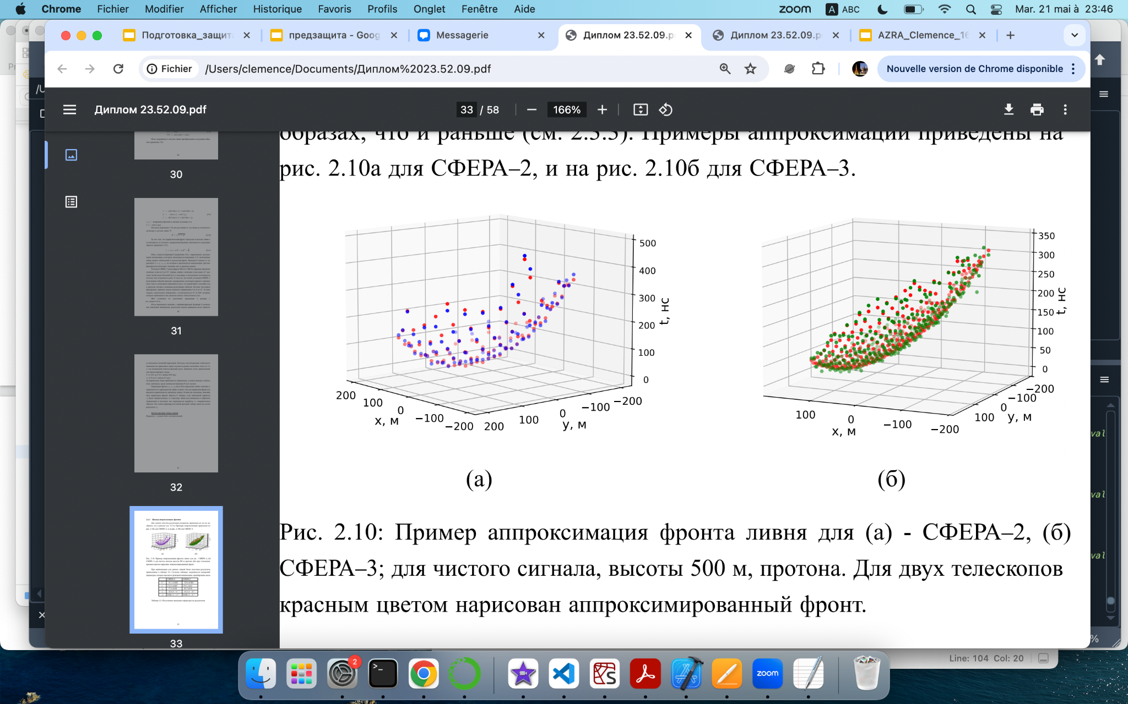
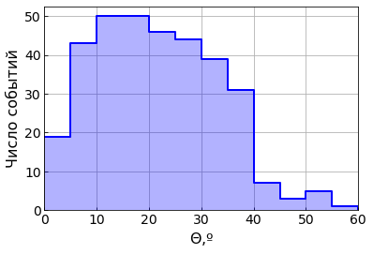
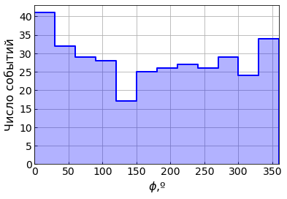
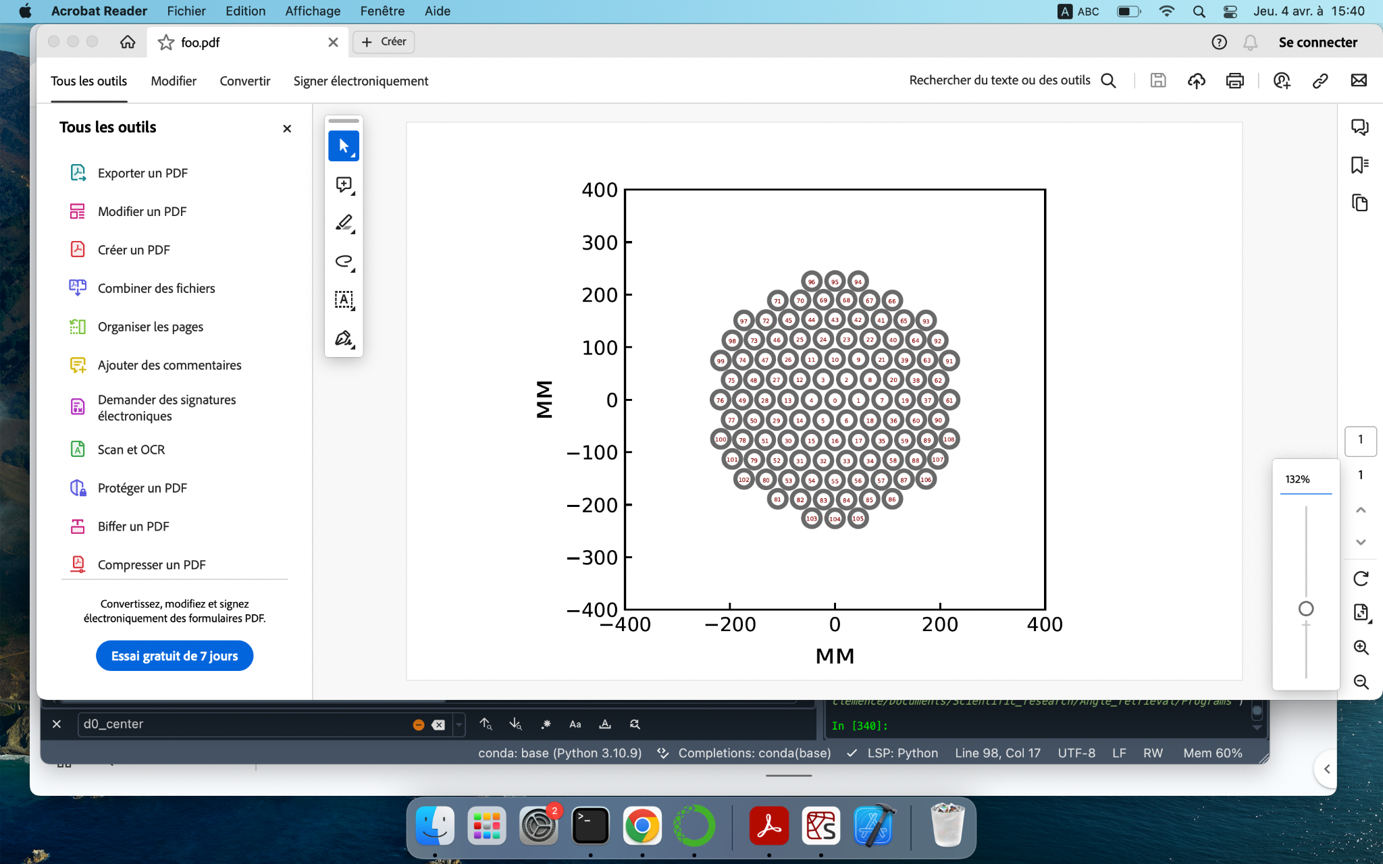
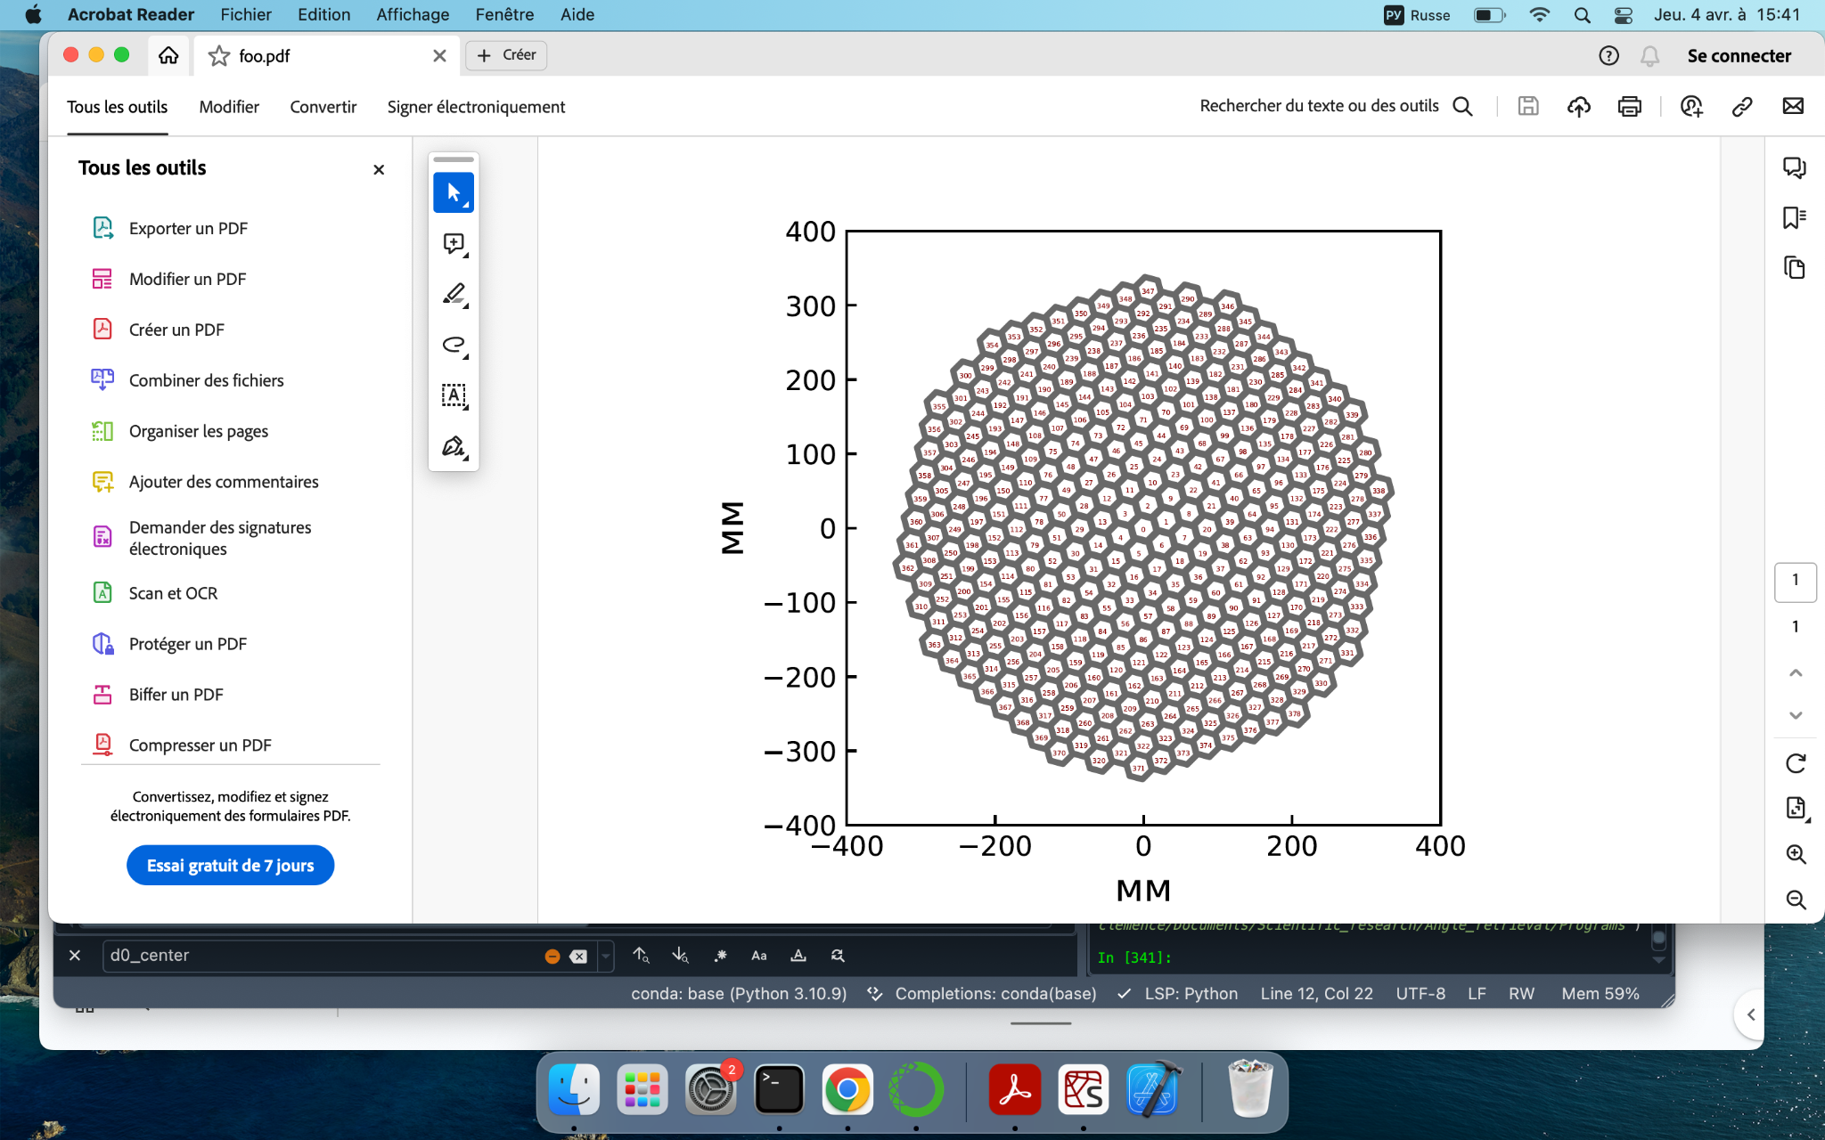
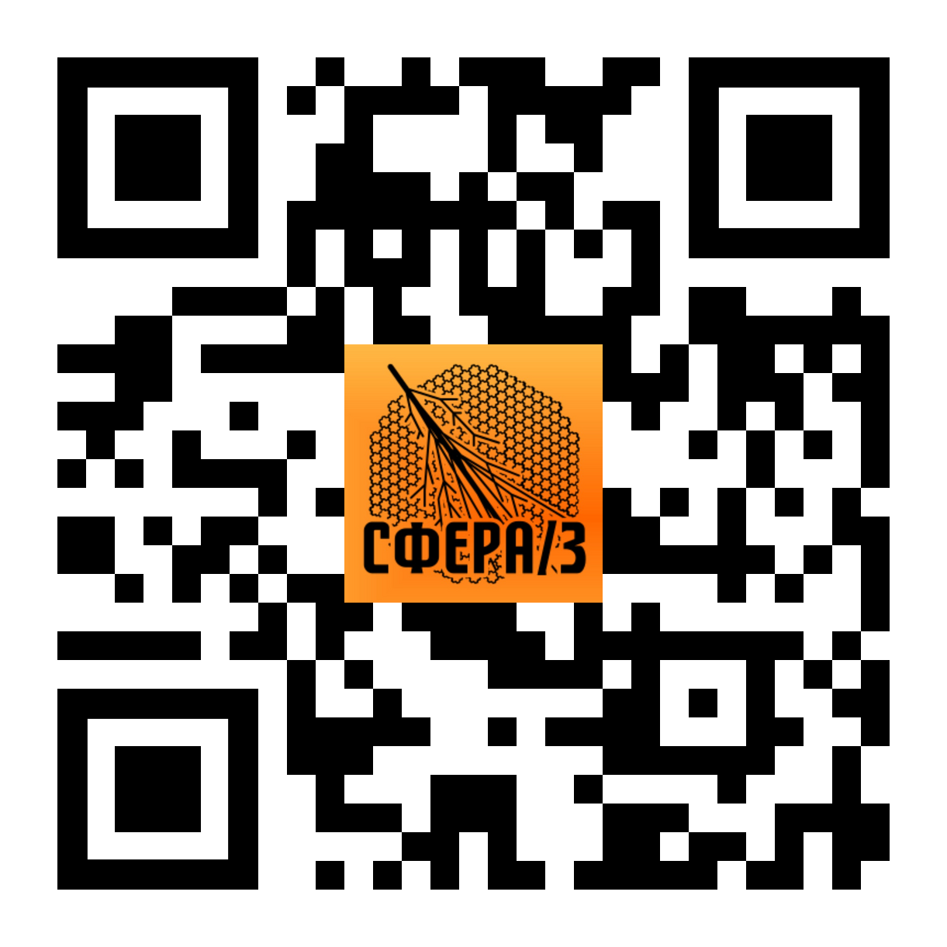
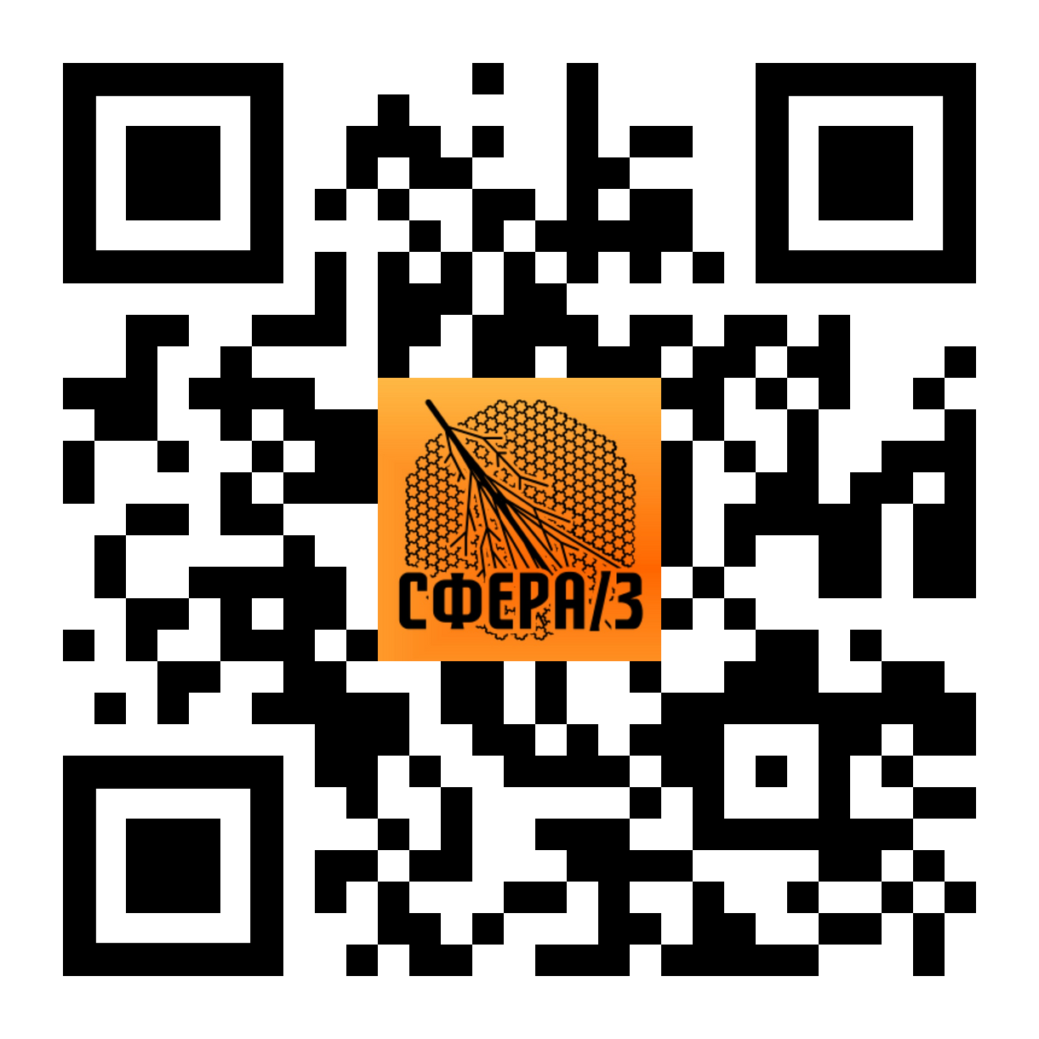
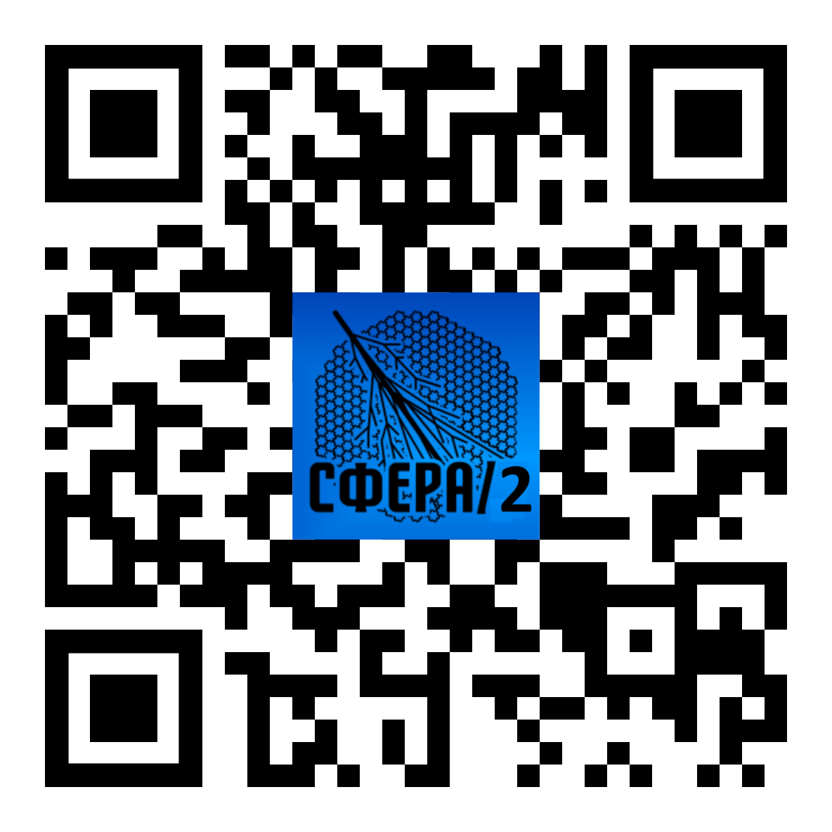
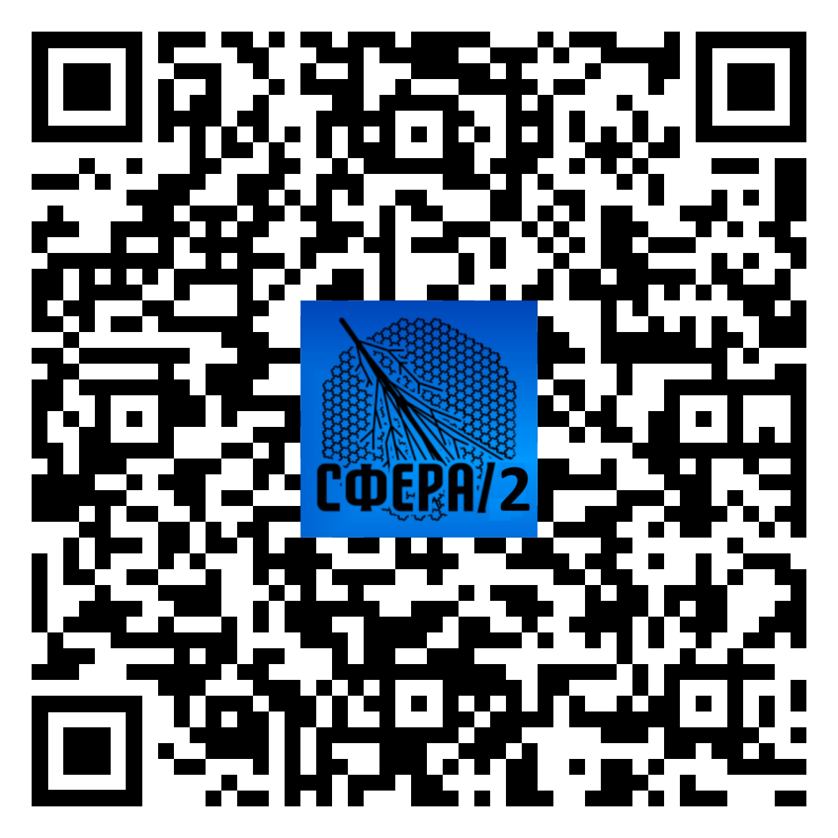
ОЦЕНКА НАПРАВЛЕНИЯ ПРИХОДА ШАЛ ПО ХАРАКТЕРИСТИКАМ ОТРАЖЕННОГО ОТ СНЕГА ЧЕРЕНКОВСКОГО СВЕТА В ЭКСПЕРИМЕНТЕ СФЕРА
К. Азра^{1,2}, Е. Бонвеч¹, В. Галкин^{1,2}, М. Зива^{1,4}, В. Иванов^{1,2}, Т. Колодкин^{1,2}, Н. Овчаренко^{1,2}, Д. Подгрудков^{1,2}, Т. Роганова¹, О. Черкесова^{1,3}, Д. Чернов^{1,2}, Е. Энтина¹
1 Научно-исследовательский институт ядерной физики имени Д.В. Скобельцына, Московский государственный университет имени М.В. Ломоносова;
2 Физический факультет, Московский государственный университет имени М.В. Ломоносова;
3 Факультет космических исследований, Московский государственный университет имени М.В. Ломоносова;
4 Факультет вычислительной математики и кибернетики, Московский государственный университет имени М.В. Ломоносова
ID: 087. E-mail: clemenceanastasia@gmail.com
Аннотация
Разработан алгоритм восстановления направления прихода широких атмосферных ливней по отраженному от снега черенковскому свету ШАЛ для телескопа СФЕРА-2 и проектируемого телескопа СФЕРА-3, основанный на параболической аппроксимации фронта света. Алгоритм протестирован на банке искусственных событий фотонных сигналов ШАЛ и сигналов, прошедших через модель электроники детектора. Средние ошибки определения направления составляют 1.7º. Результаты для телескопа СФЕРА-3 демонстрируют преимущества новой конструкции детектора. Алгоритм применен для обработки экспериментальных событий, полученных телескопом СФЕРА-2. Алгоритм разрабатывался и тестировался на выборках искусственных событиях для трех ядер (P, N, Fe), энергии 10 и 30 ПэВ, высот 500 и 900/1000 м.
Результаты для СФЕРА-3
Средние ошибки определения направления Ω по трем первичным ядрам с энергией 10 ПэВ для высоты детектора 500 м составляют 1.32 ± 0.64º, для высоты 1000 м — 1.75 ± 0.79º. Для каждого ливня ошибка определения направления не превышает 4.3º.
На высоте 500 м положение оси ливня определяется с точностью в среднем 5 ± 3 м, на высоте 1000 м — 10 ± 3 м.
Определение направления ливня
Выделение события ШАЛ в отклике (Рис. 1а)
максимальная амплитуда суммарного импульса выше фона
длина импульса в диапазоне [100-2000] нс
Выделение сигнала в измерительных каналах
максимальная амплитуда выше фона в канале
перекрываются по временам соседних измерительных каналах
каждый измерительный канал имеет по 2 соседа
момент прихода ливня в каждом ФЭУ — максимальная амплитуда сигнала
Перенос пространственно-временной (x_{i}, y_{i}, t_{i} ) структуры фронта с мозаики на снег
Алгоритм восстановления направления ливня
аппроксимация фронта взвешенным методом наименьших квадратов. Веса — амплитуды сигнала в канале
аппроксимация квадратичной функцией с параметрами a₀, a₁, a₂
Рис. 3а Распределение ошибок определения направления для СФЕРА-3
Рис. 3б Ошибки определения оси ливня для СФЕРА-3
Сравнение с телескопом СФЕРА-2
СФЕРА-3 показывает лучшие точности определения параметров. Направления по трем первичным ядрам с энергией 10 и 30 ПэВ для высоты детектора 500 м и 900 м лучше на ~5% .
Положение ливня на высоте 500 м лучше на ~40%. На высоте 1000 м — лучше на ~15%.
t_{fit} = a₀ + a₁R’ + a₂R’² + z’/c
R’(x’, y’) — расстояние от точки ливня до оси телескопа в горизонтальной плоскости снега в метрах,
x’, y’, z’ (θ, φ) — координаты точек фронта в системе ливня, θ зенитный и φ азимутальный углы соответственно
На вход функции минимизации: x_{i}, y_{i}, t_{i} . На выходе: θ, φ, a₀, a₁, a₂
многостартовый спуск во избежание попадания в локальный минимум
Рис. 4а Распределение ошибок определения направления для СФЕРА-2
Рис. 4б Ошибки определения оси ливня для СФЕРА-2
Экспериментальные события СФЕРА-2
Разработанный алгоритм применен к экспериментальным данным, получены телескопом СФЕРА-2 в 2012 и 2013 гг. Из 823 событий ШАЛ, на основе критериев отбора ливней, отобрано 40%. Угол наклона установки не учитывался.
Рис. 1а. Выделение суммарного импульса в отклике
Рис. 1б. Пример аппроксимации фронта
Определение положения оси ливня
Ось ливня определяется по центру тяжести сигналов в соседних с содержащим максимальное число фотонов пикселем
Рис. 5а Распределение зенитных углов
Рис. 5б Распределение азимутальных углов
Заключение
Разработан алгоритм восстановления направления ШАЛ по отраженному от снега черенковскому свету для телескопов типа СФЕРА. Восстановленный фронт ливня на снег аппроксимируется взвешенным методом наименьших квадратов квадратичной функцией.
Для телескопа СФЕРА-3 средние ошибки определения направления для всех выборок 1.5 ± 0.7º, средние ошибки определения направление — 7.5 ± 4.5 м. По сравнению с результатами для телескопа СФЕРА-2 углы определяются лучше на 5%, а ось ливня — в среднем на 25%.
Алгоритм применен к экспериментальным событиям 2012 и 2013 гг.
Рисунок 2. Схема мозаик телескопов СФЕРА-2 (слева) и СФЕРА-3 (справа)
Подробнее про эксперимент СФЕРА
Благодарности
Работа выполнена с использованием оборудования Центра коллективного пользования сверхвысокопроизводительными вычисли- тельными ресурсами МГУ имени М.В. Ломоносова.
Исследование выполнено за счет гранта Российского научного фонда No 23-72-00006. rscf.ru/project/23-72-00006/
38 Всероссийская конференция по космическим лучам. Москва, 1-5 июля 2024 г.

